Slide 1
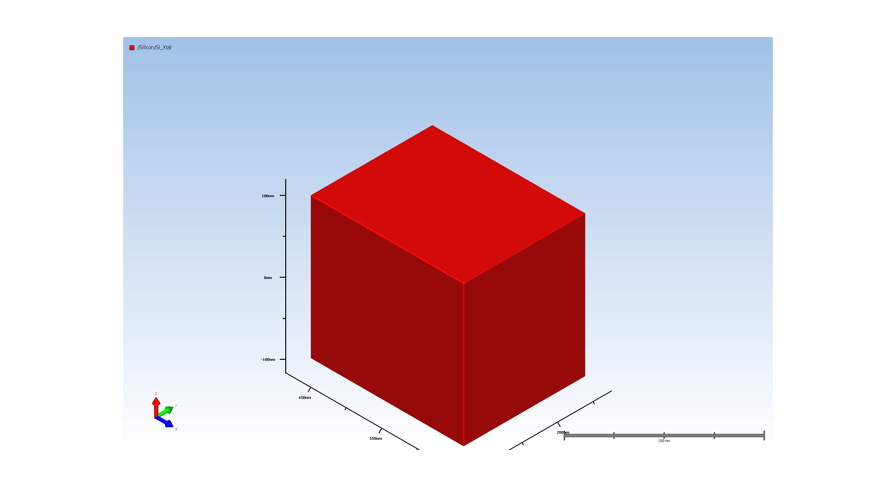
1. Wafer Setup1

Slide 2
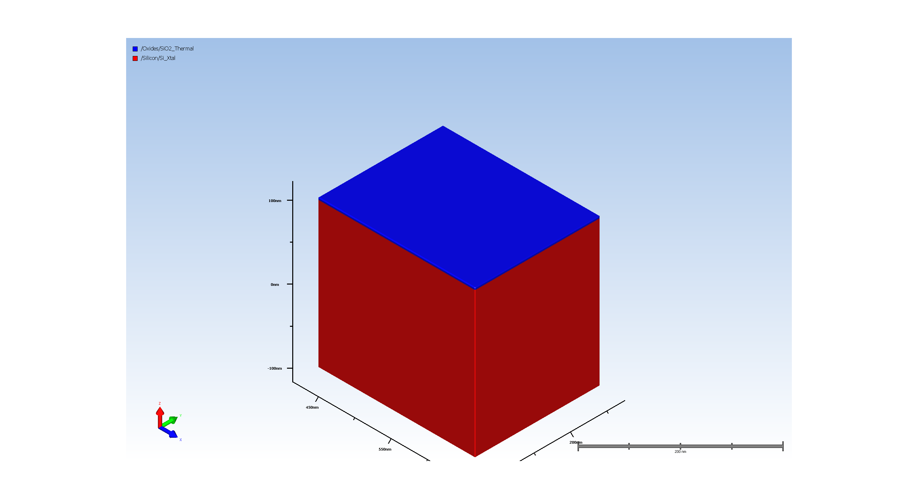
2.1.1. DEP PadOx

Slide 3
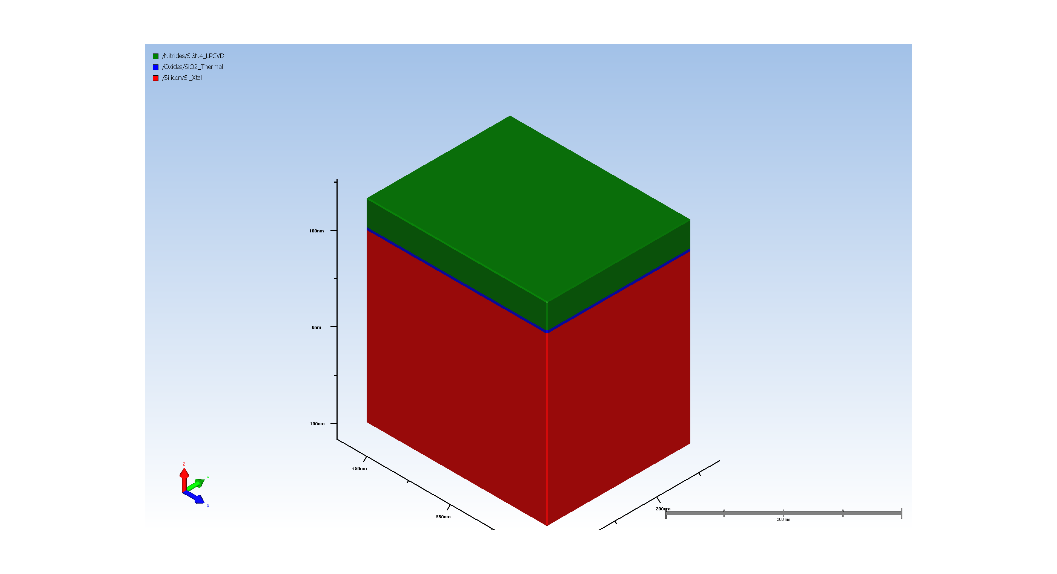
2.1.3. DEP PadNit

Slide 4
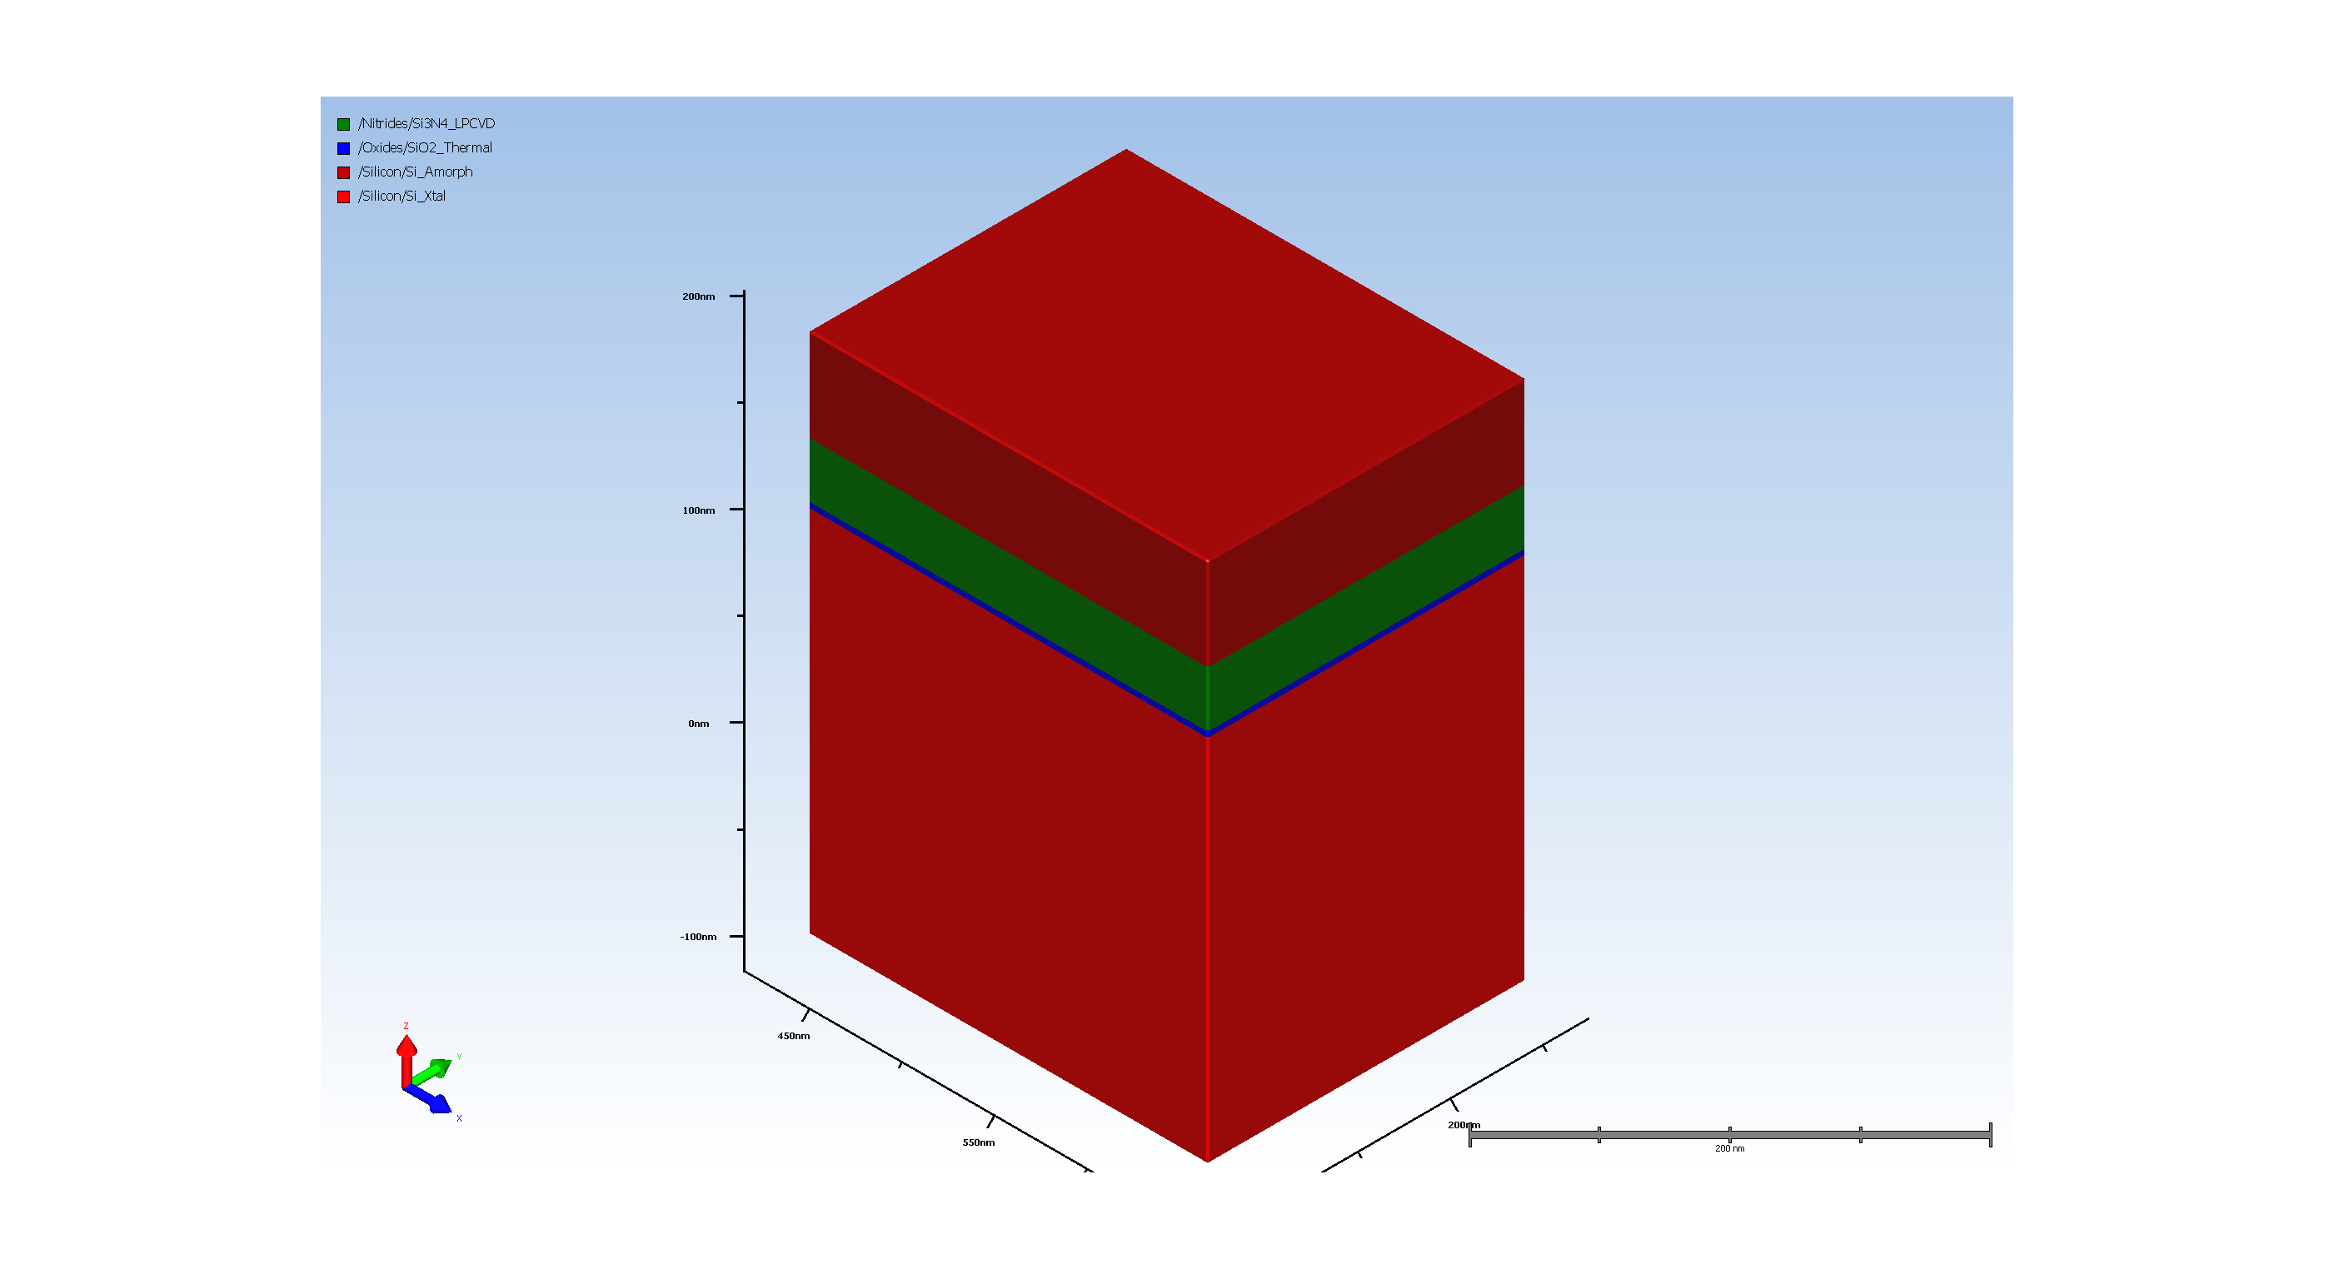
2.1.5. DEP Mandrel Silicon

Slide 5
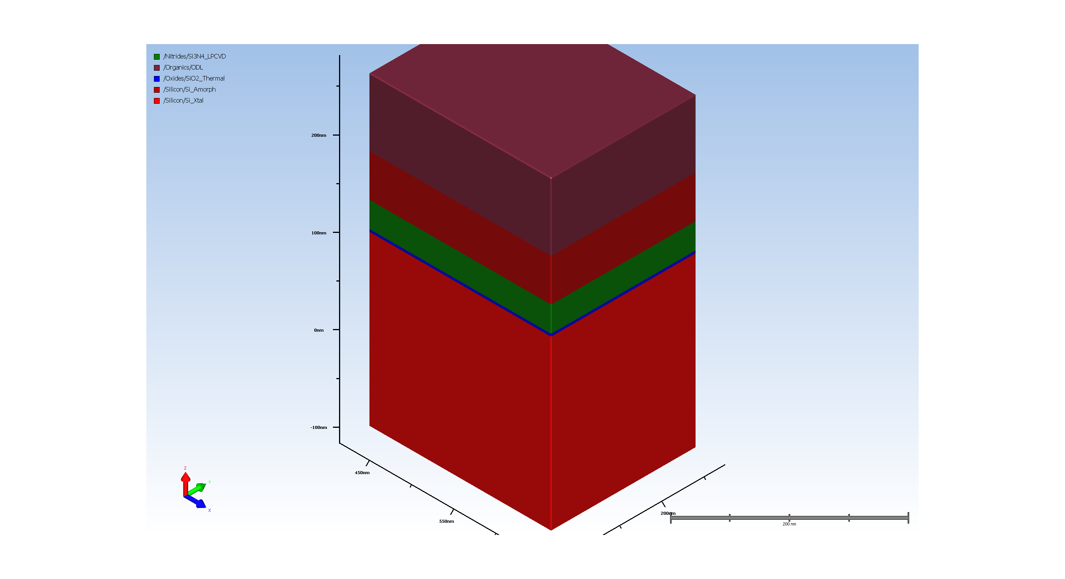
2.1.6. DEP MandODL

Slide 6
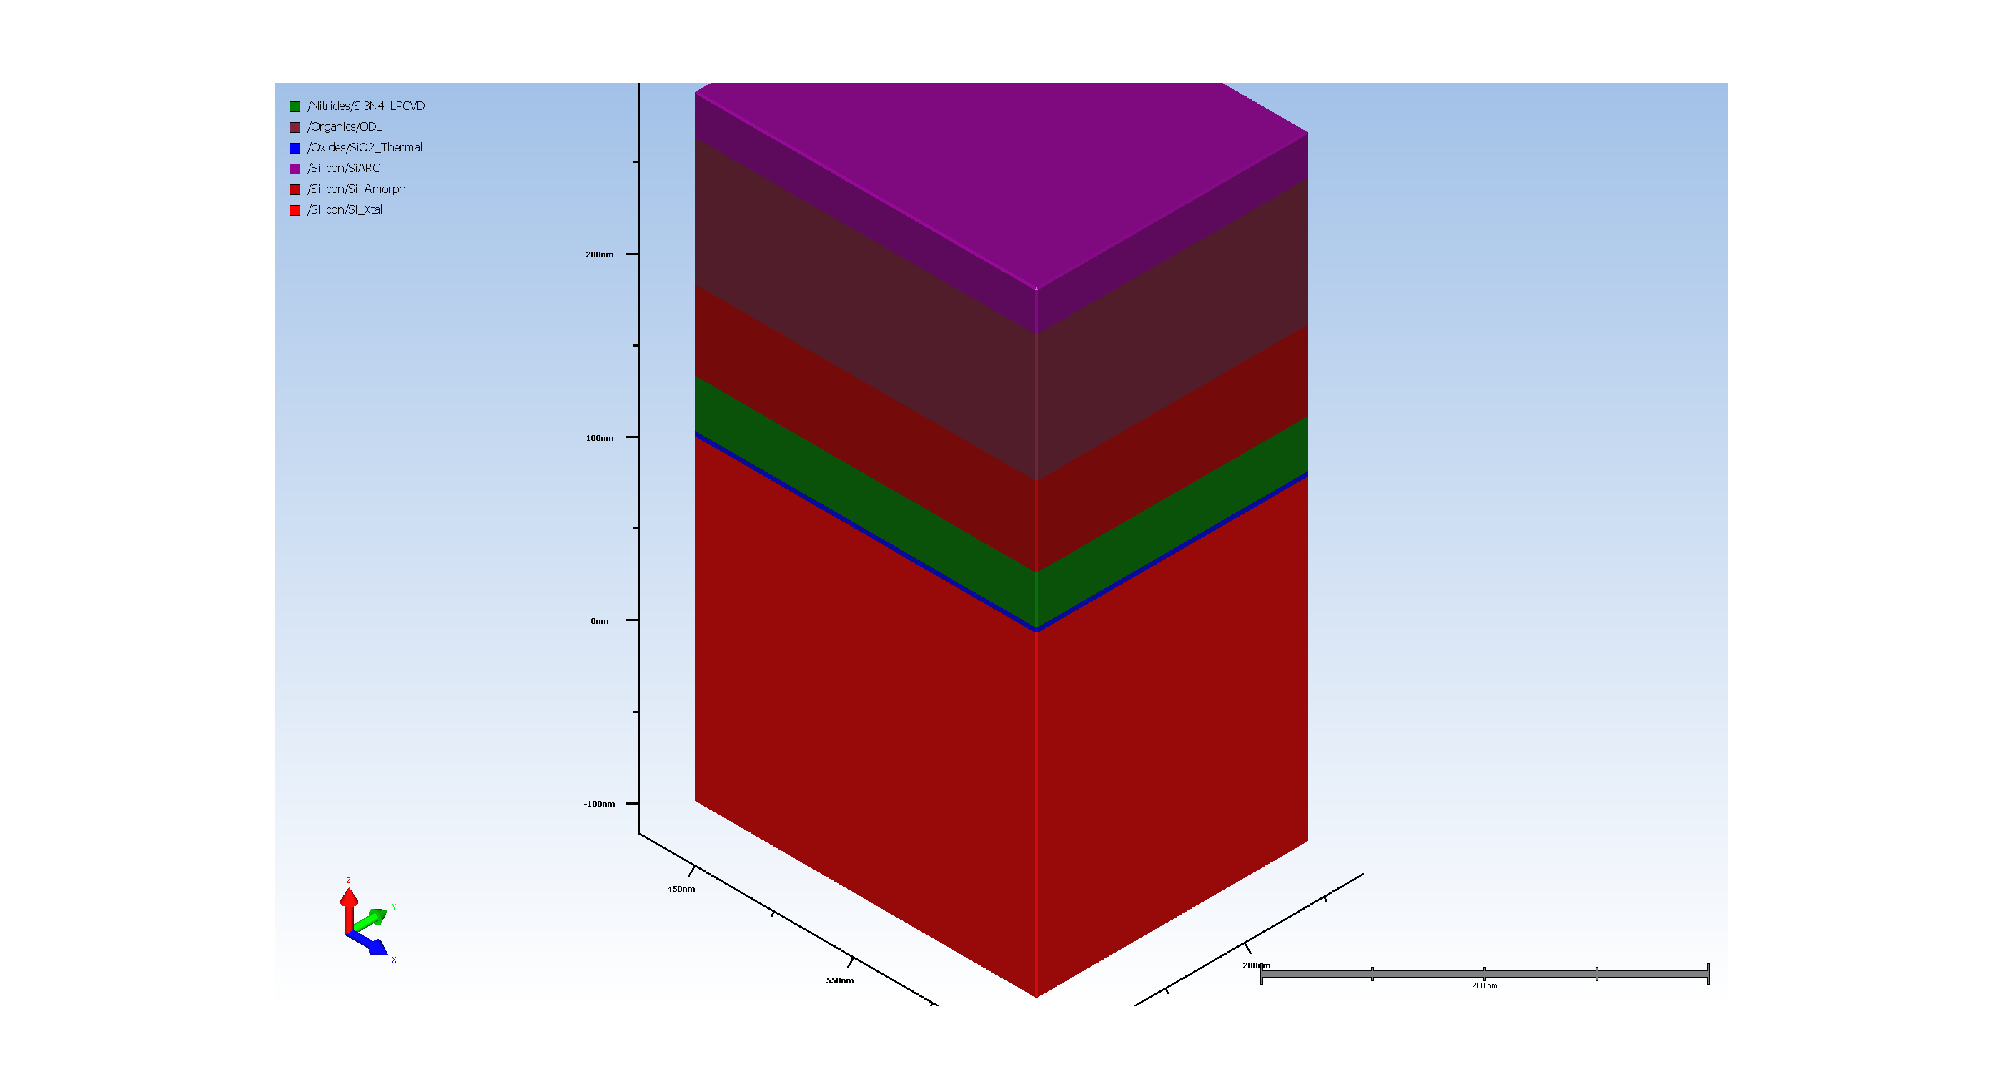
2.1.7. DEP MandSiARC

Slide 7
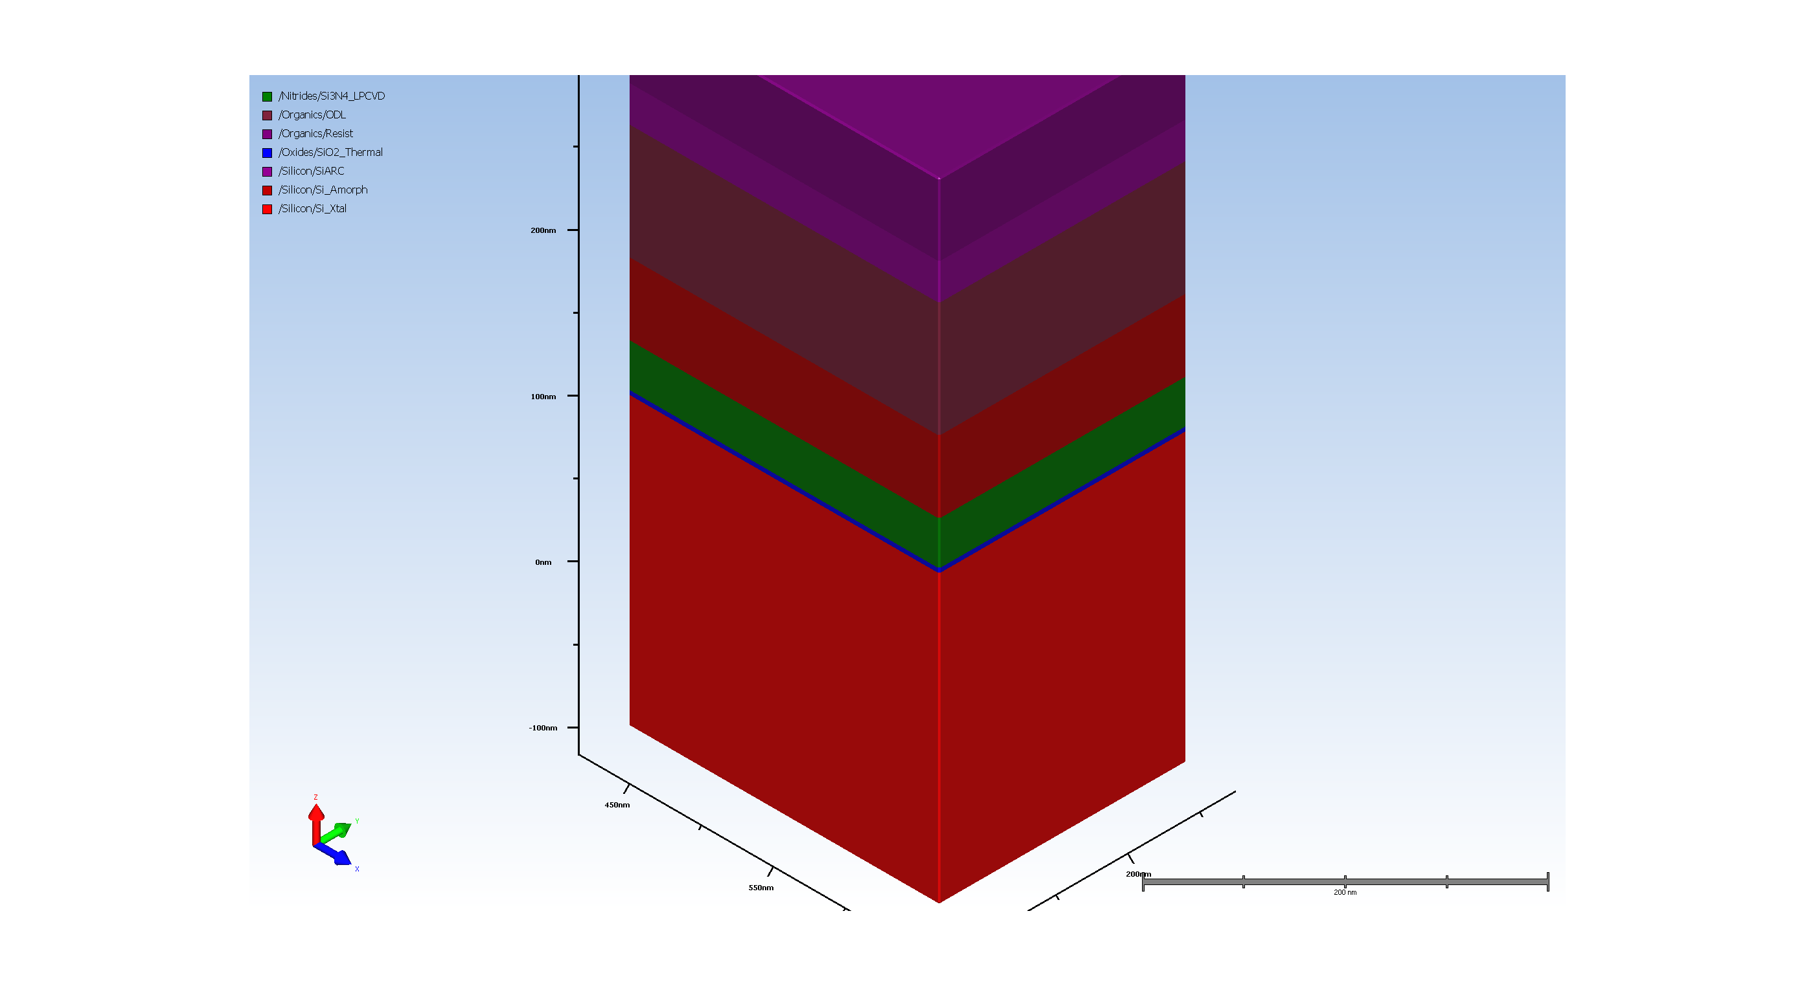
2.1.8. DEP MandRes

Slide 8

2.1.9. LTH Mand

Slide 9
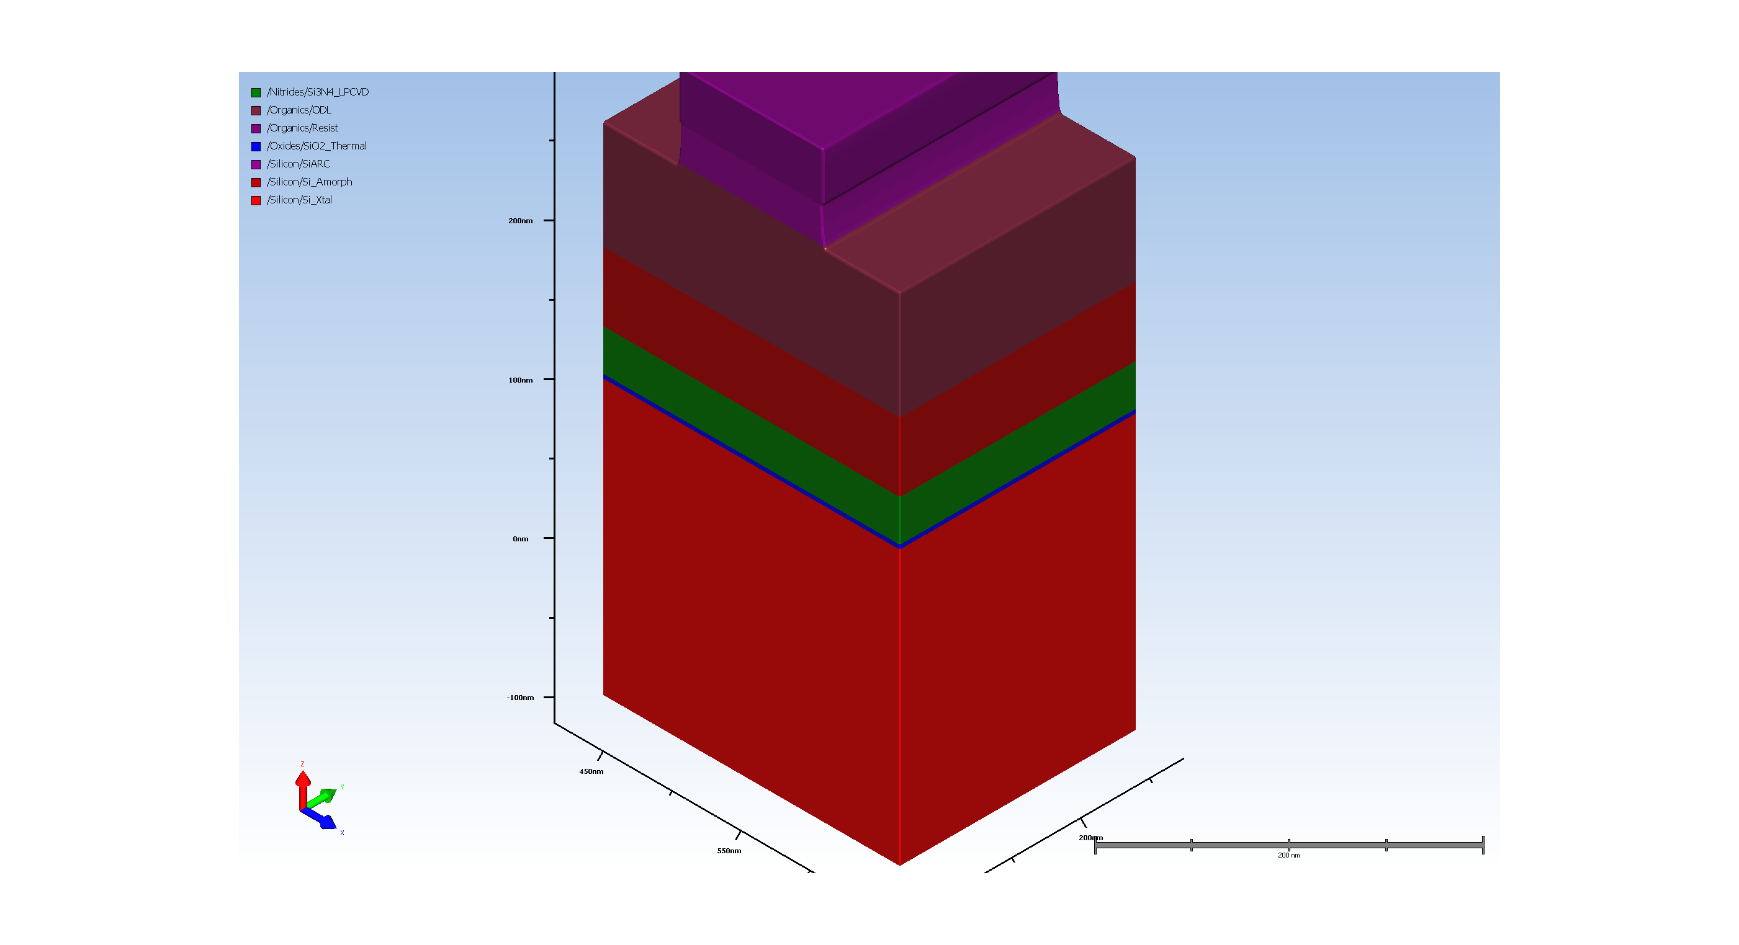
2.1.11.1. RIE SiARC

Slide 10
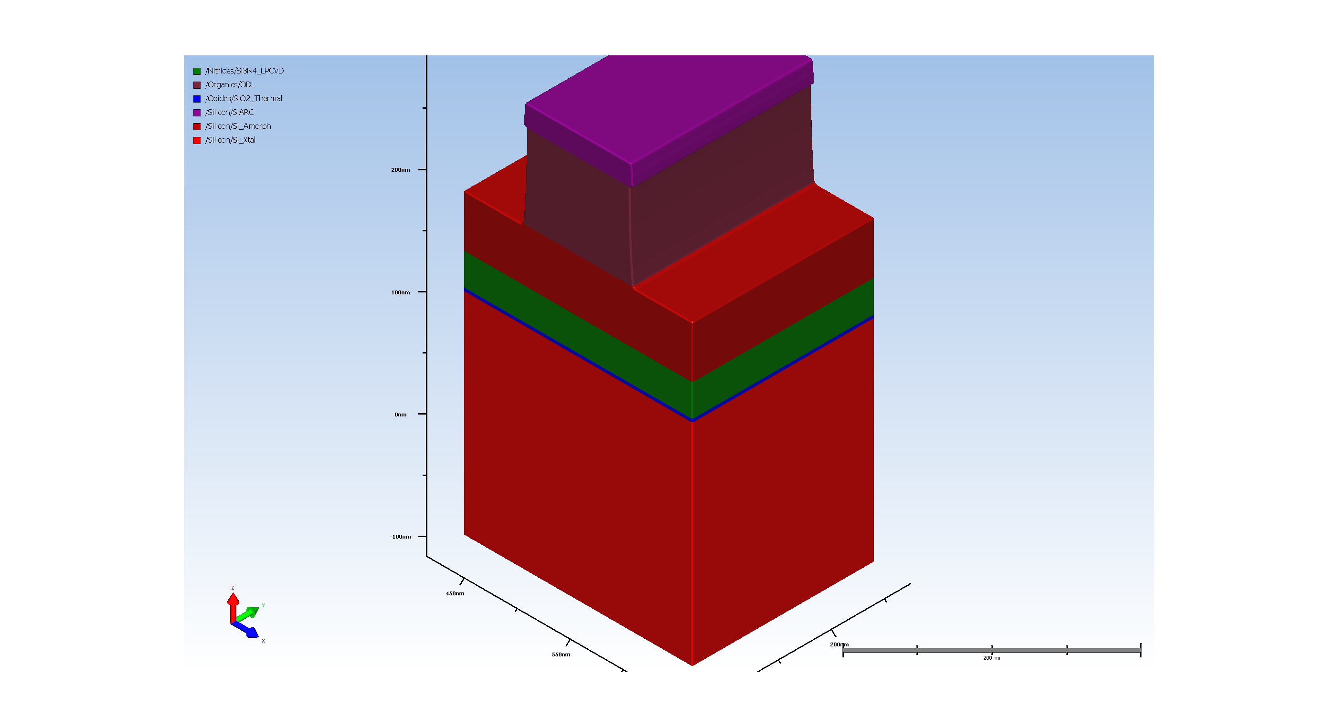
2.1.11.2. RIE ODL

Slide 11
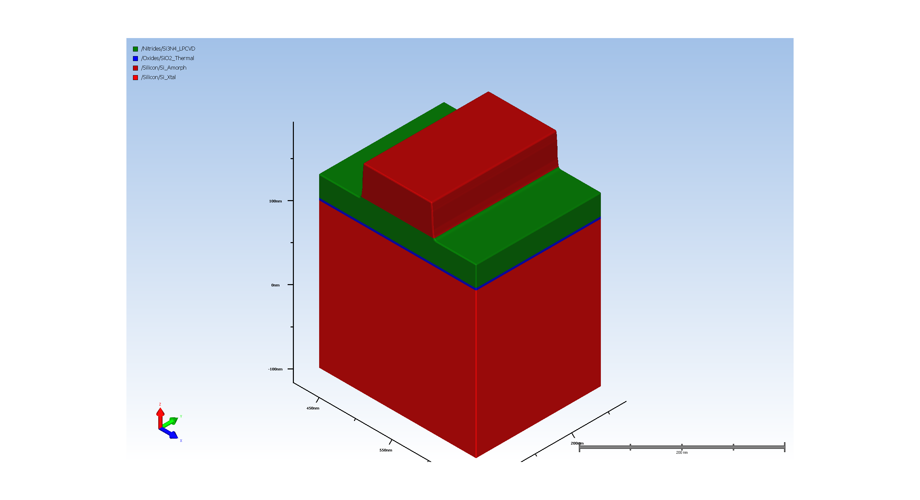
2.1.11.3.1. RIE Poly - Basic

Slide 12
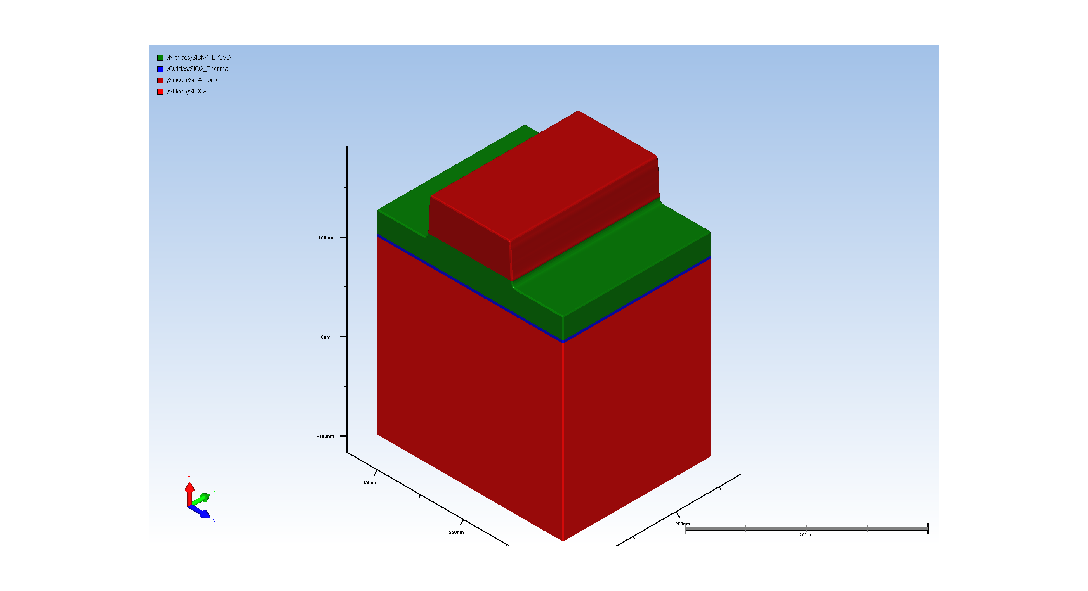
2.1.14. RIE MandRes

Slide 13
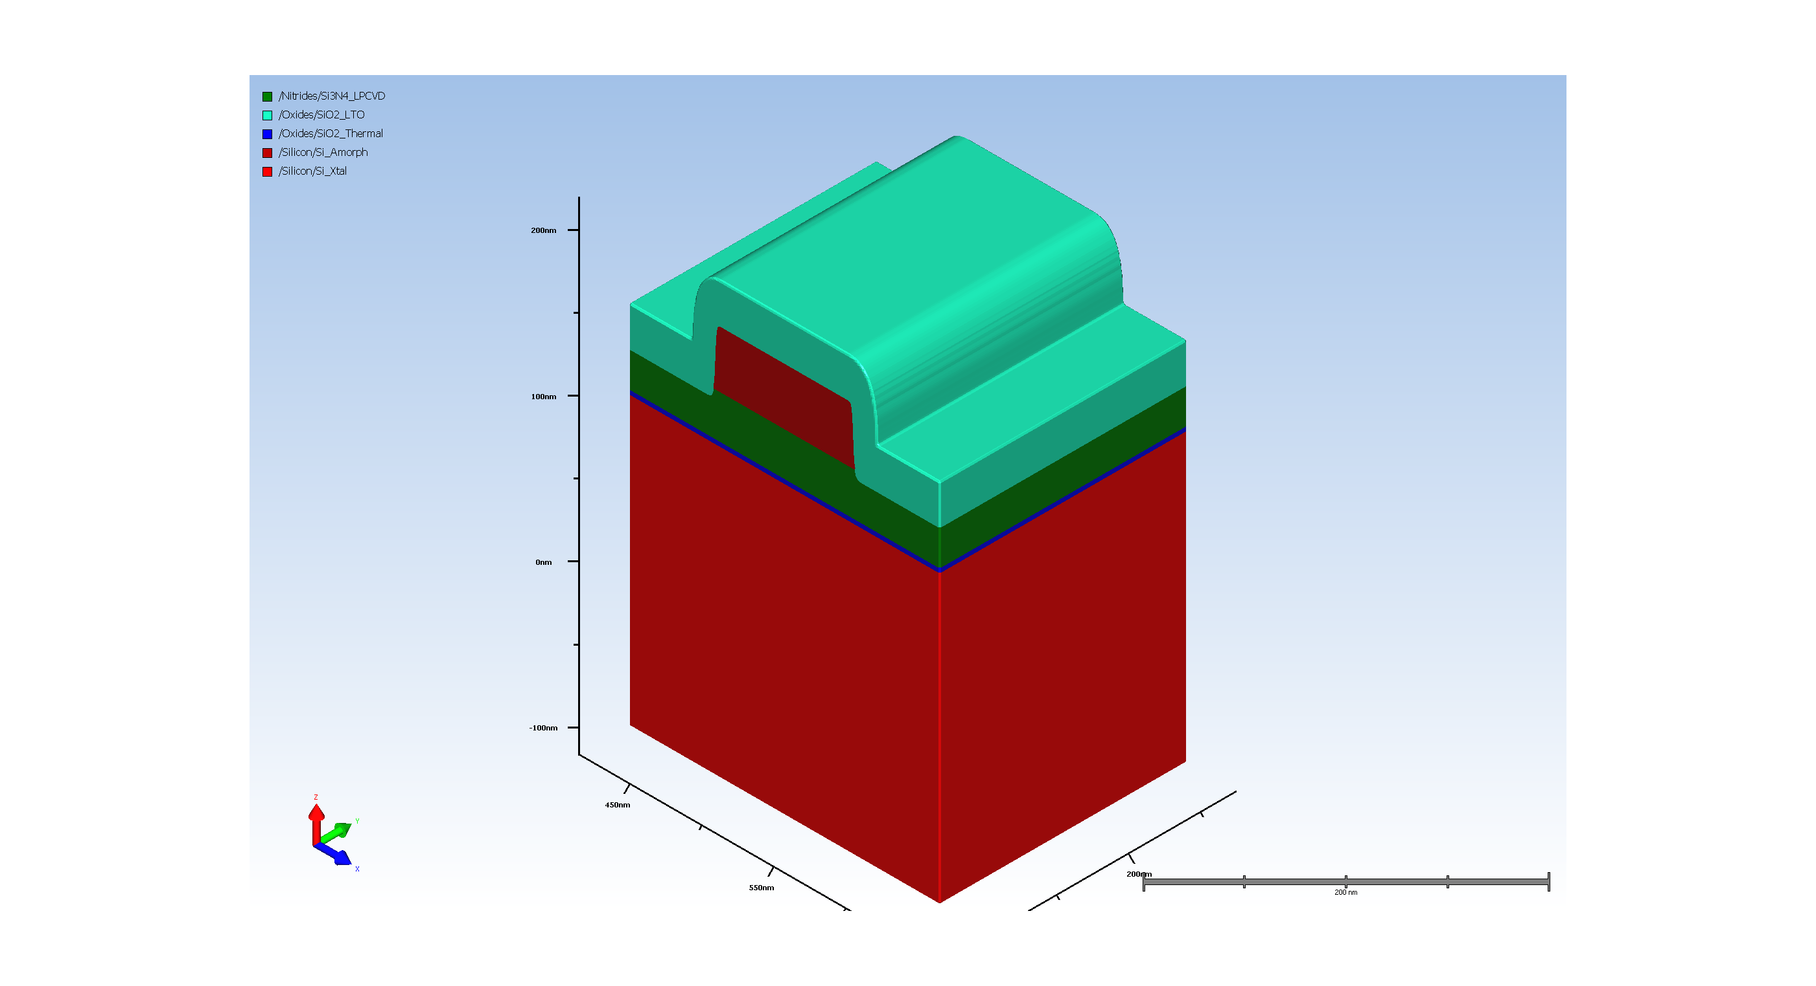
2.1.15. DEP FinSpcrOx

Slide 14
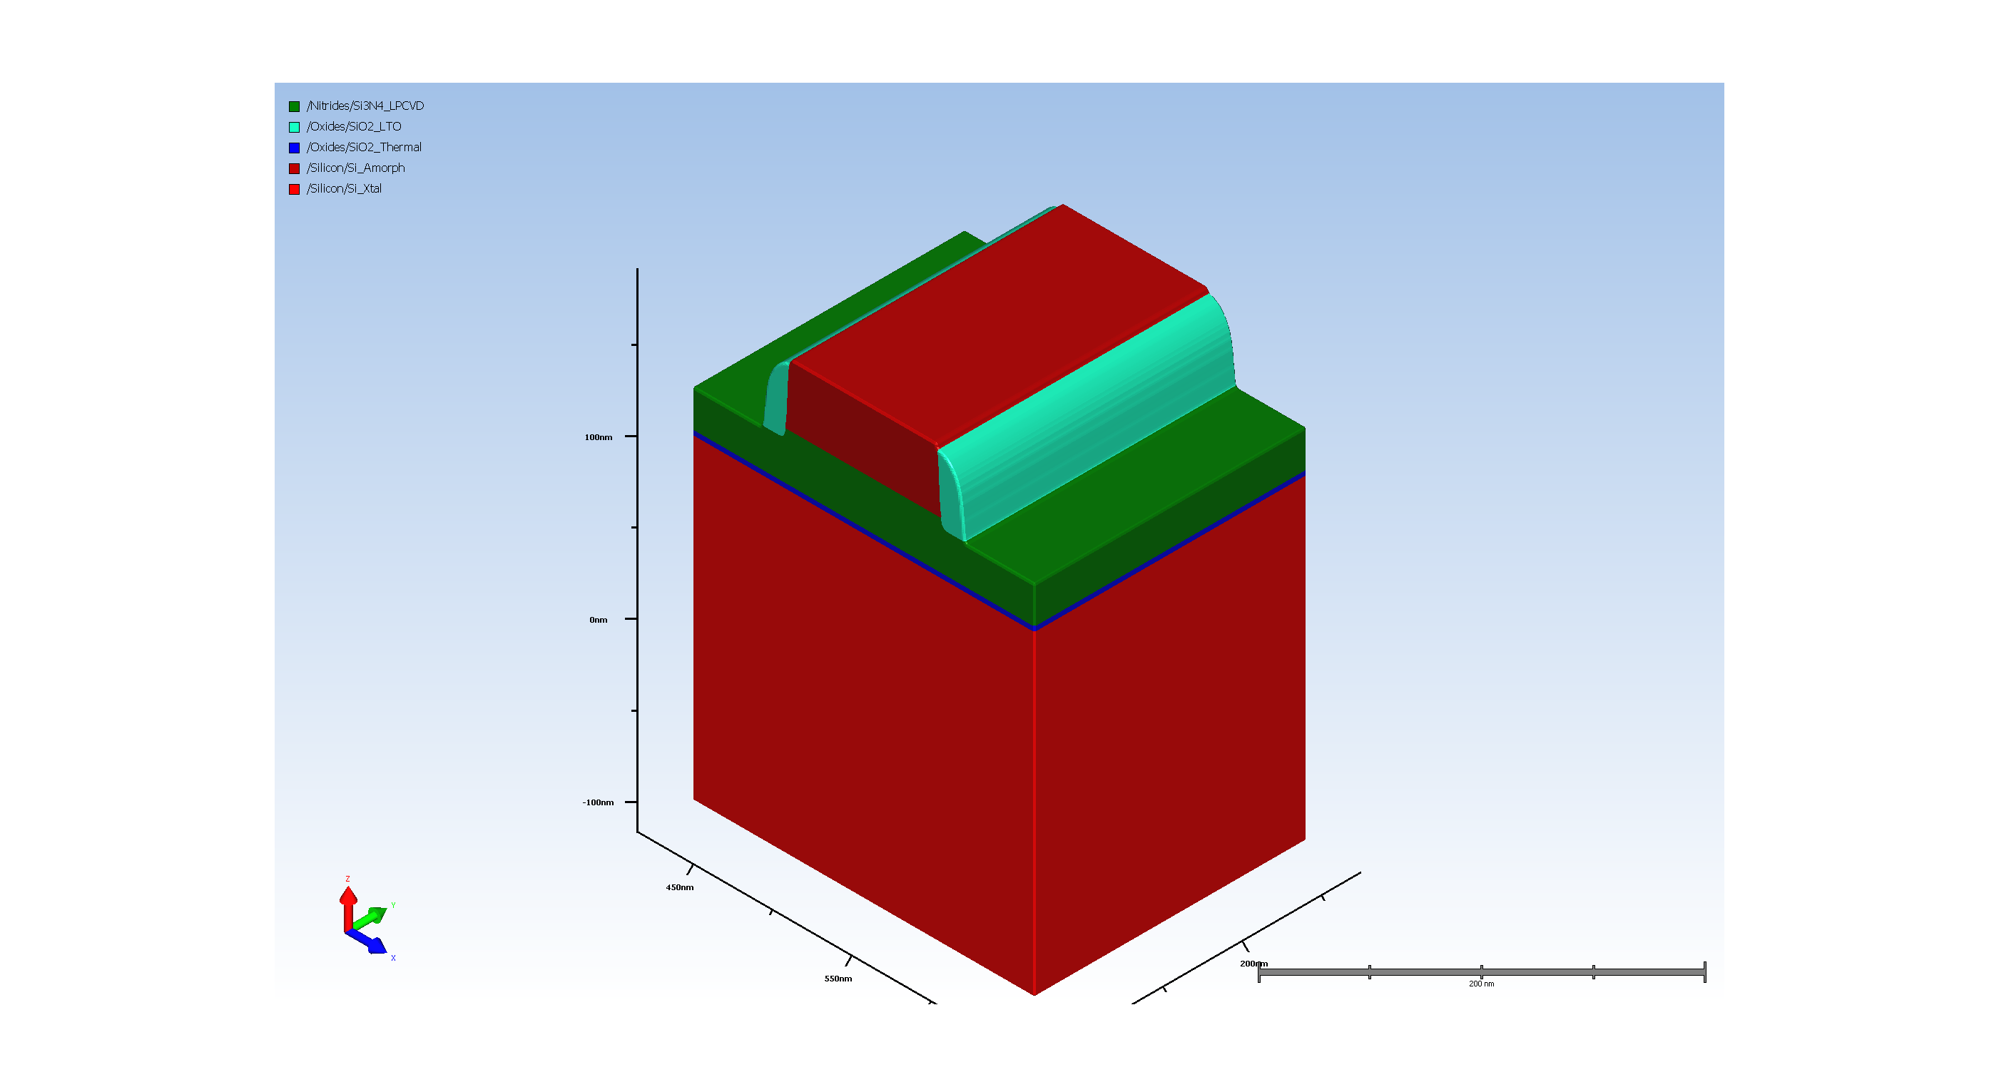
2.1.16.1. RIE FinSpcrOx

Slide 15
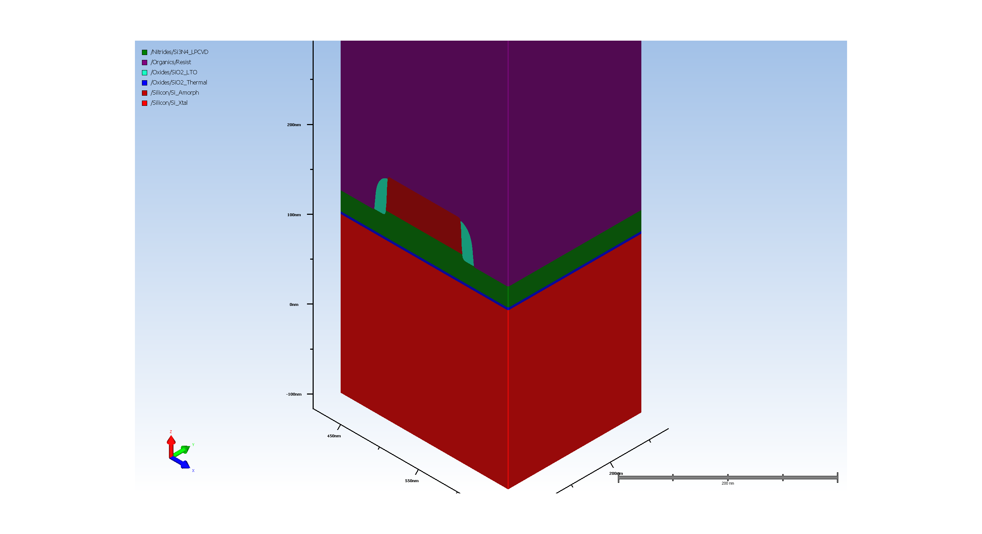
2.2.1. DEP FinCutRes

Slide 16
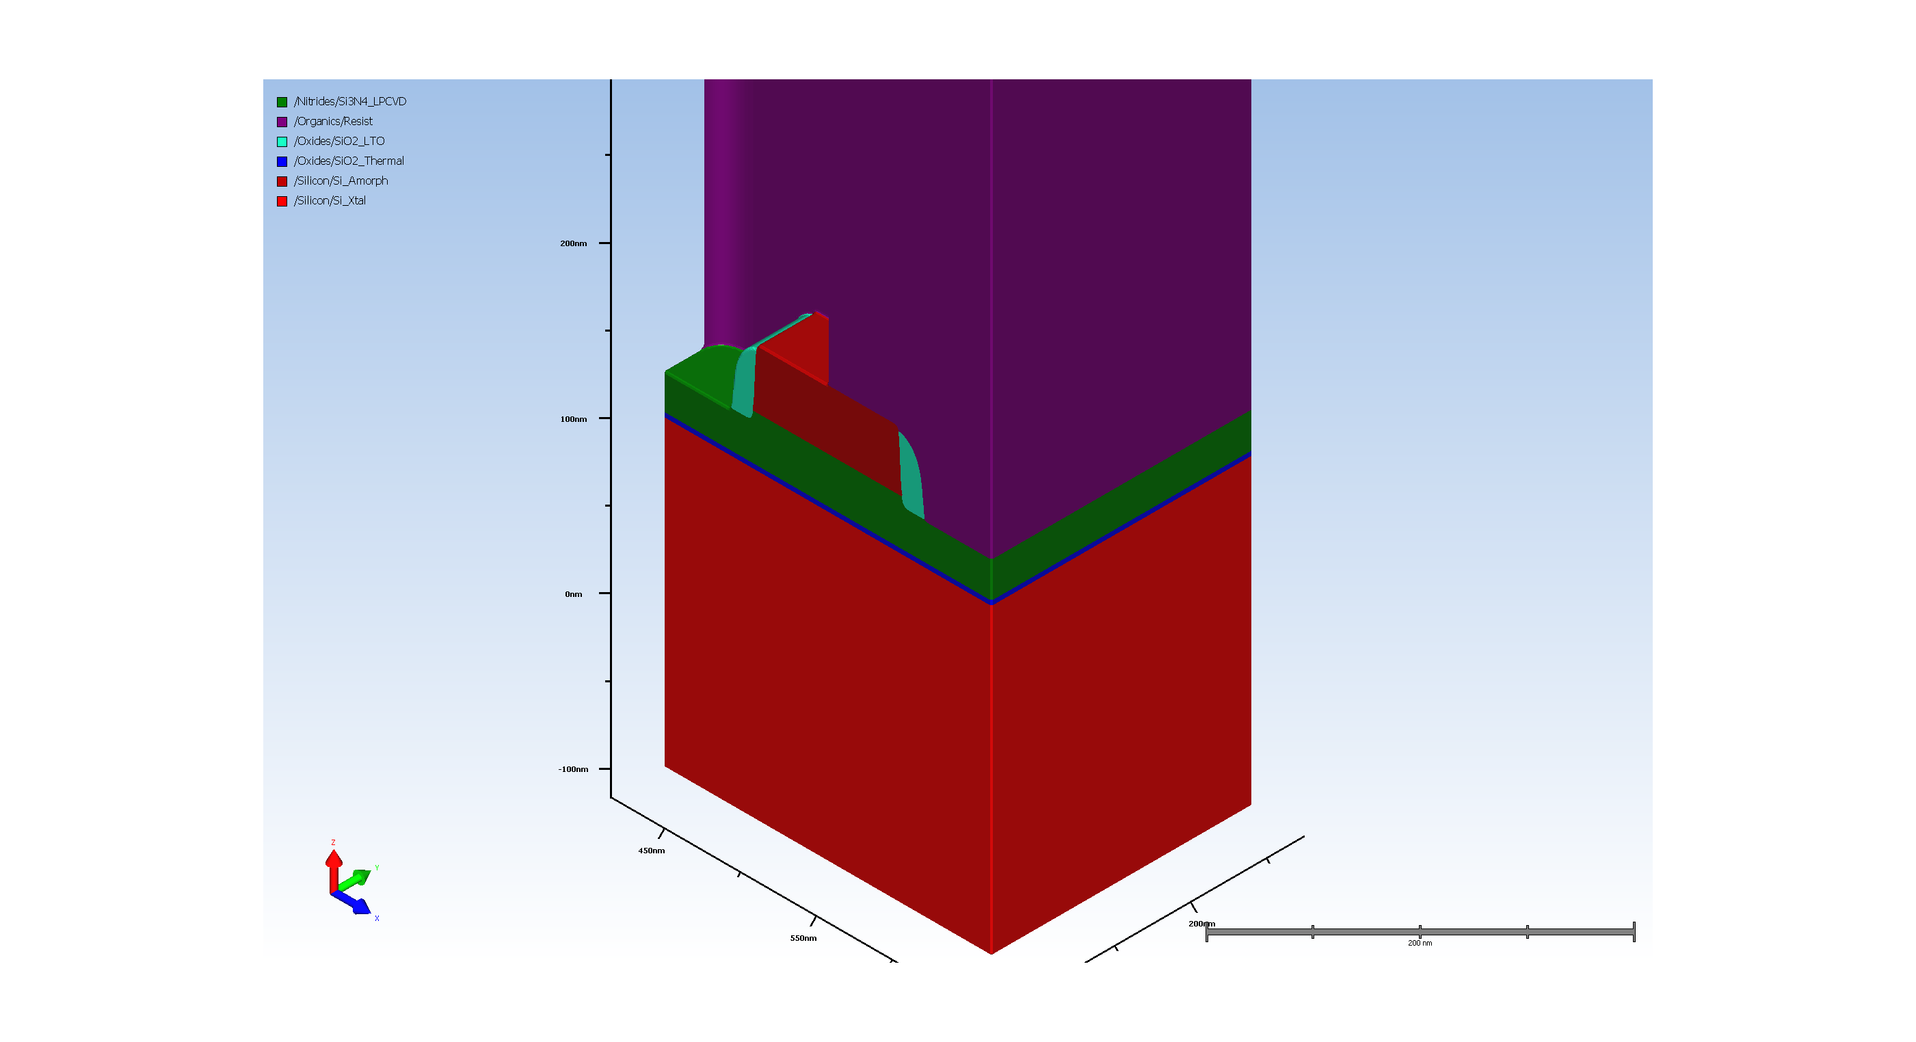
2.2.2. LTH FinCut

Slide 17
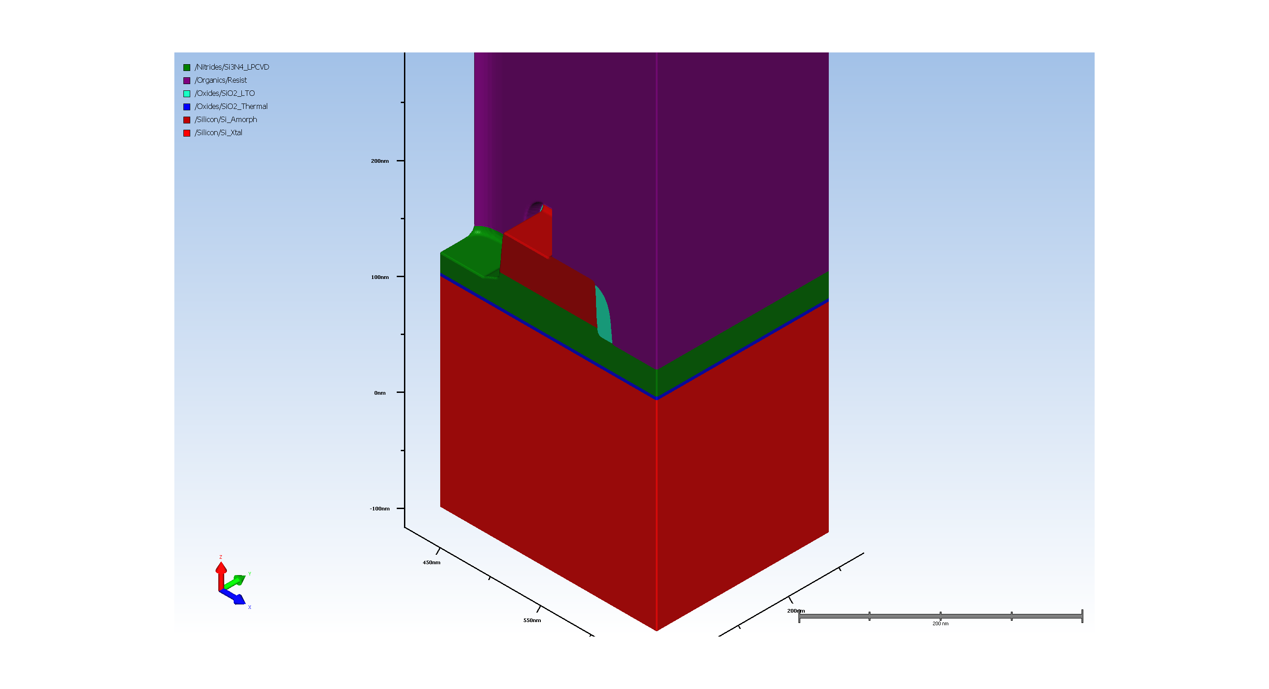
2.2.3. RIE FinCutSpcrOx

Slide 18

2.2.4. RIE FinCutRes

Slide 19
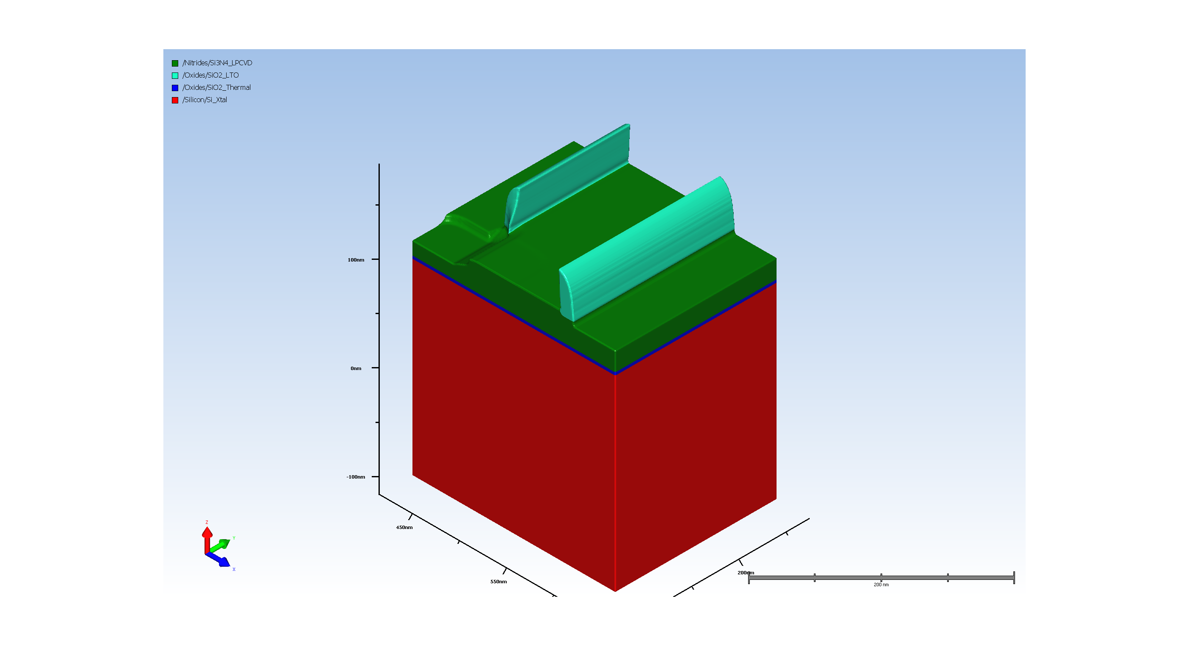
2.2.5. RIE MandSiRem

Slide 20
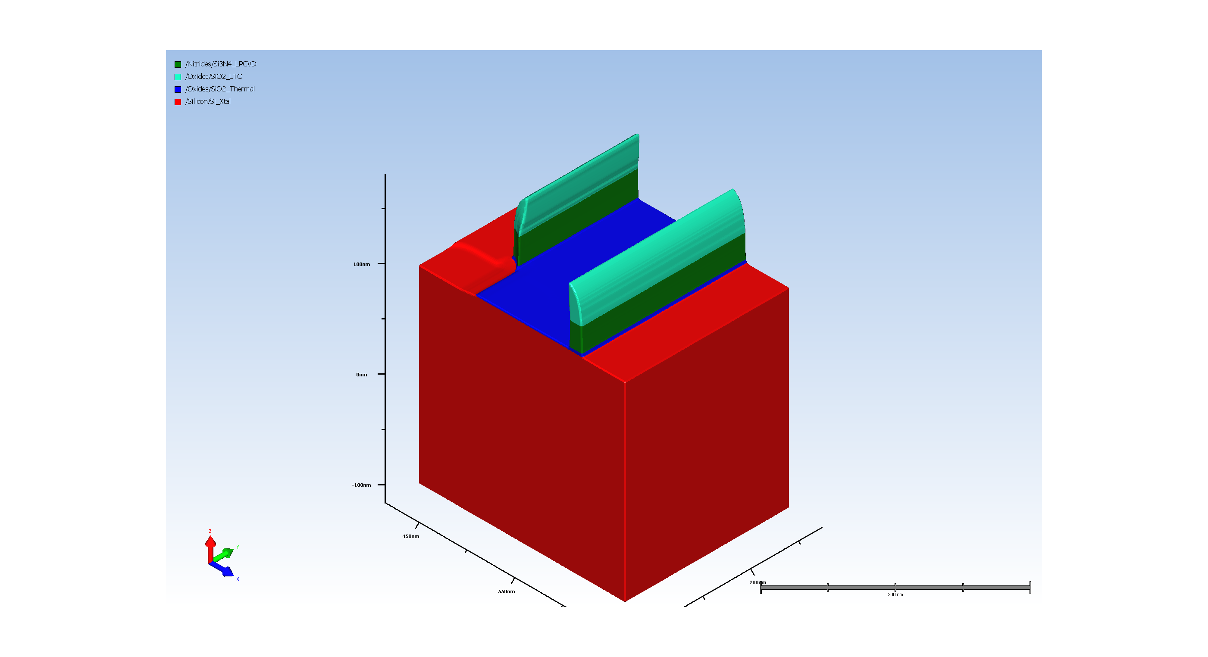
2.2.6. RIE PadNit

Slide 21
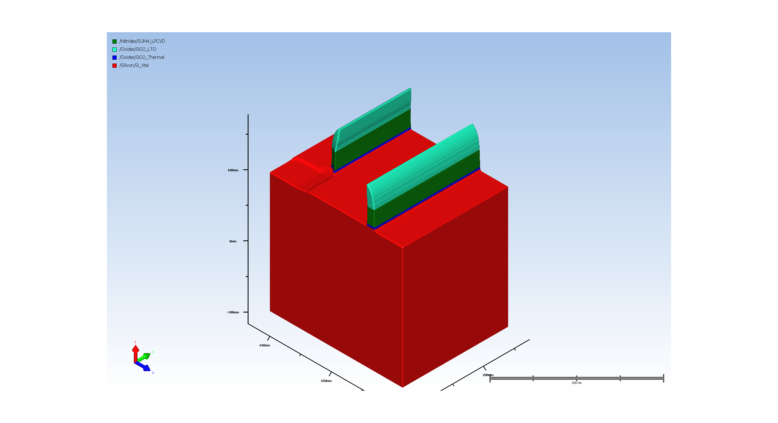
2.2.7. RIE PlanActRes

Slide 22

2.2.8. RIE PadOx

Slide 23
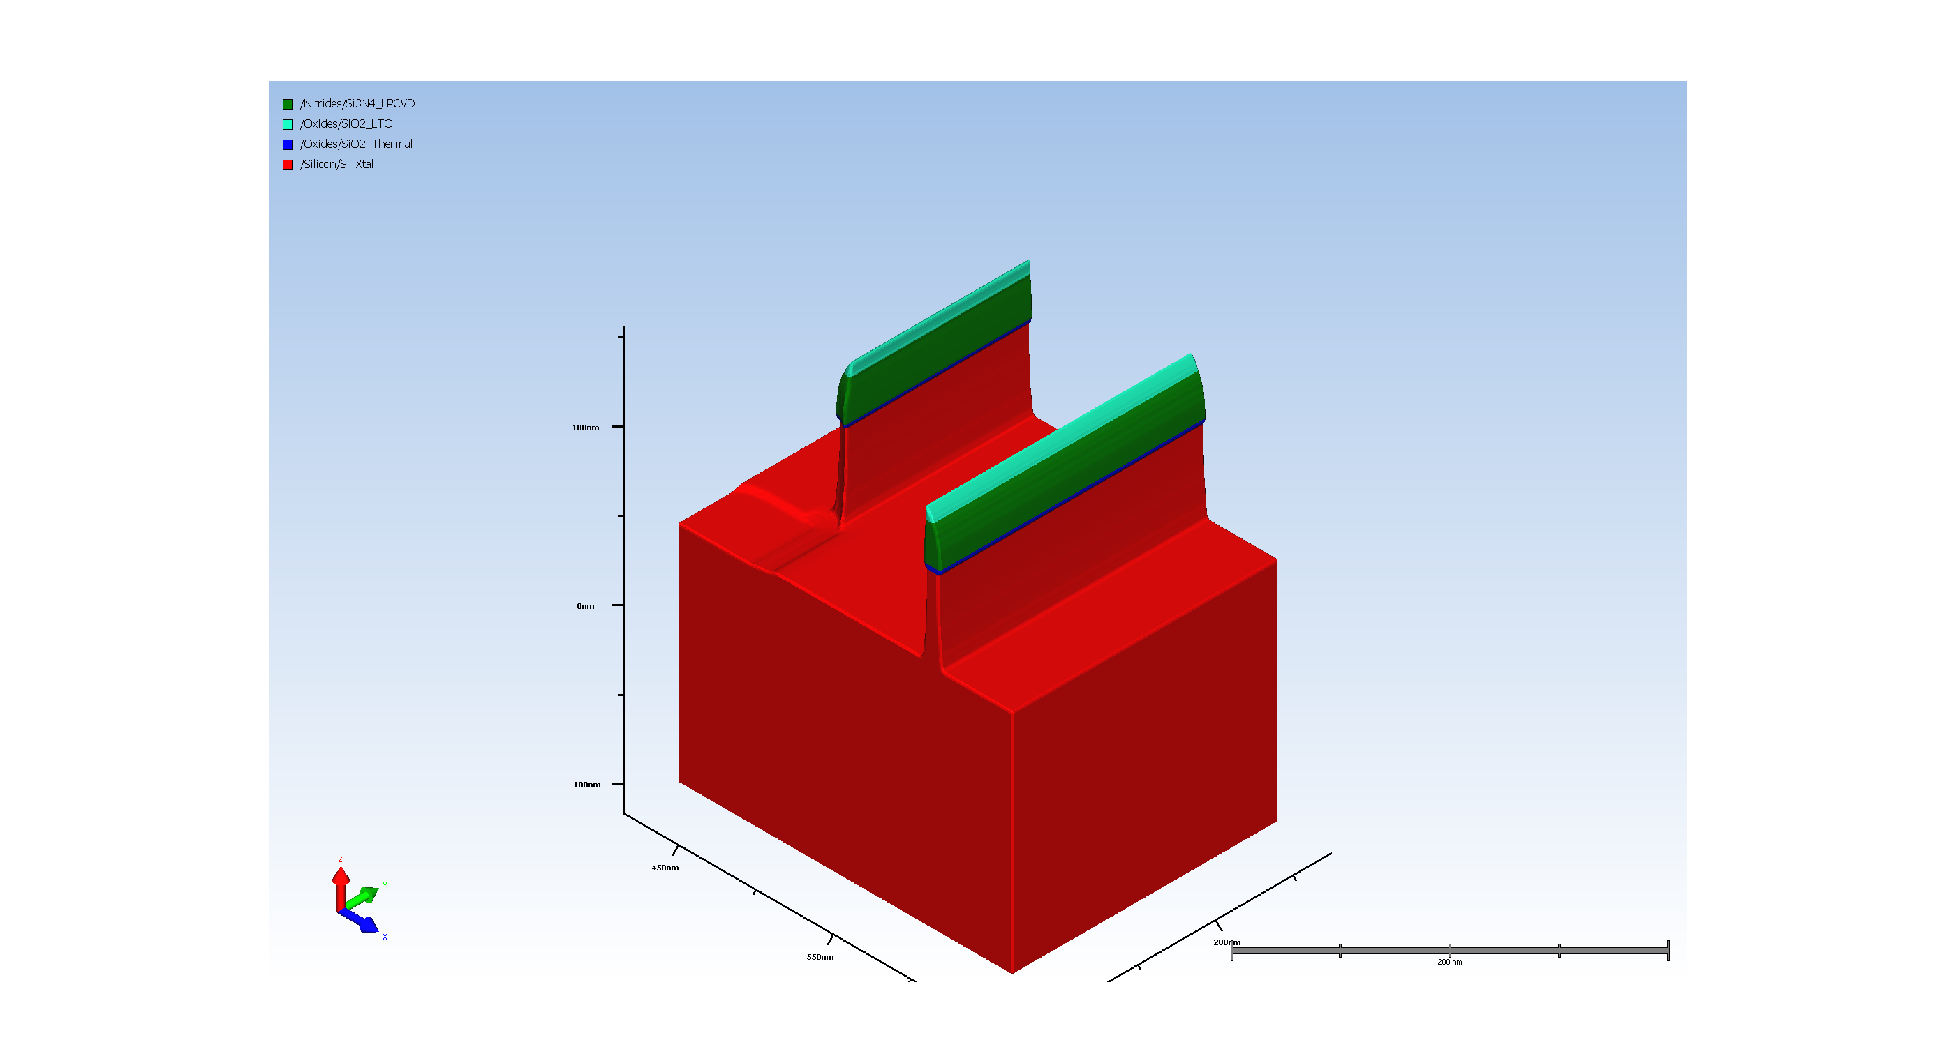
2.2.9.1.1. RIE Fin Si - Anisotropic

Slide 24
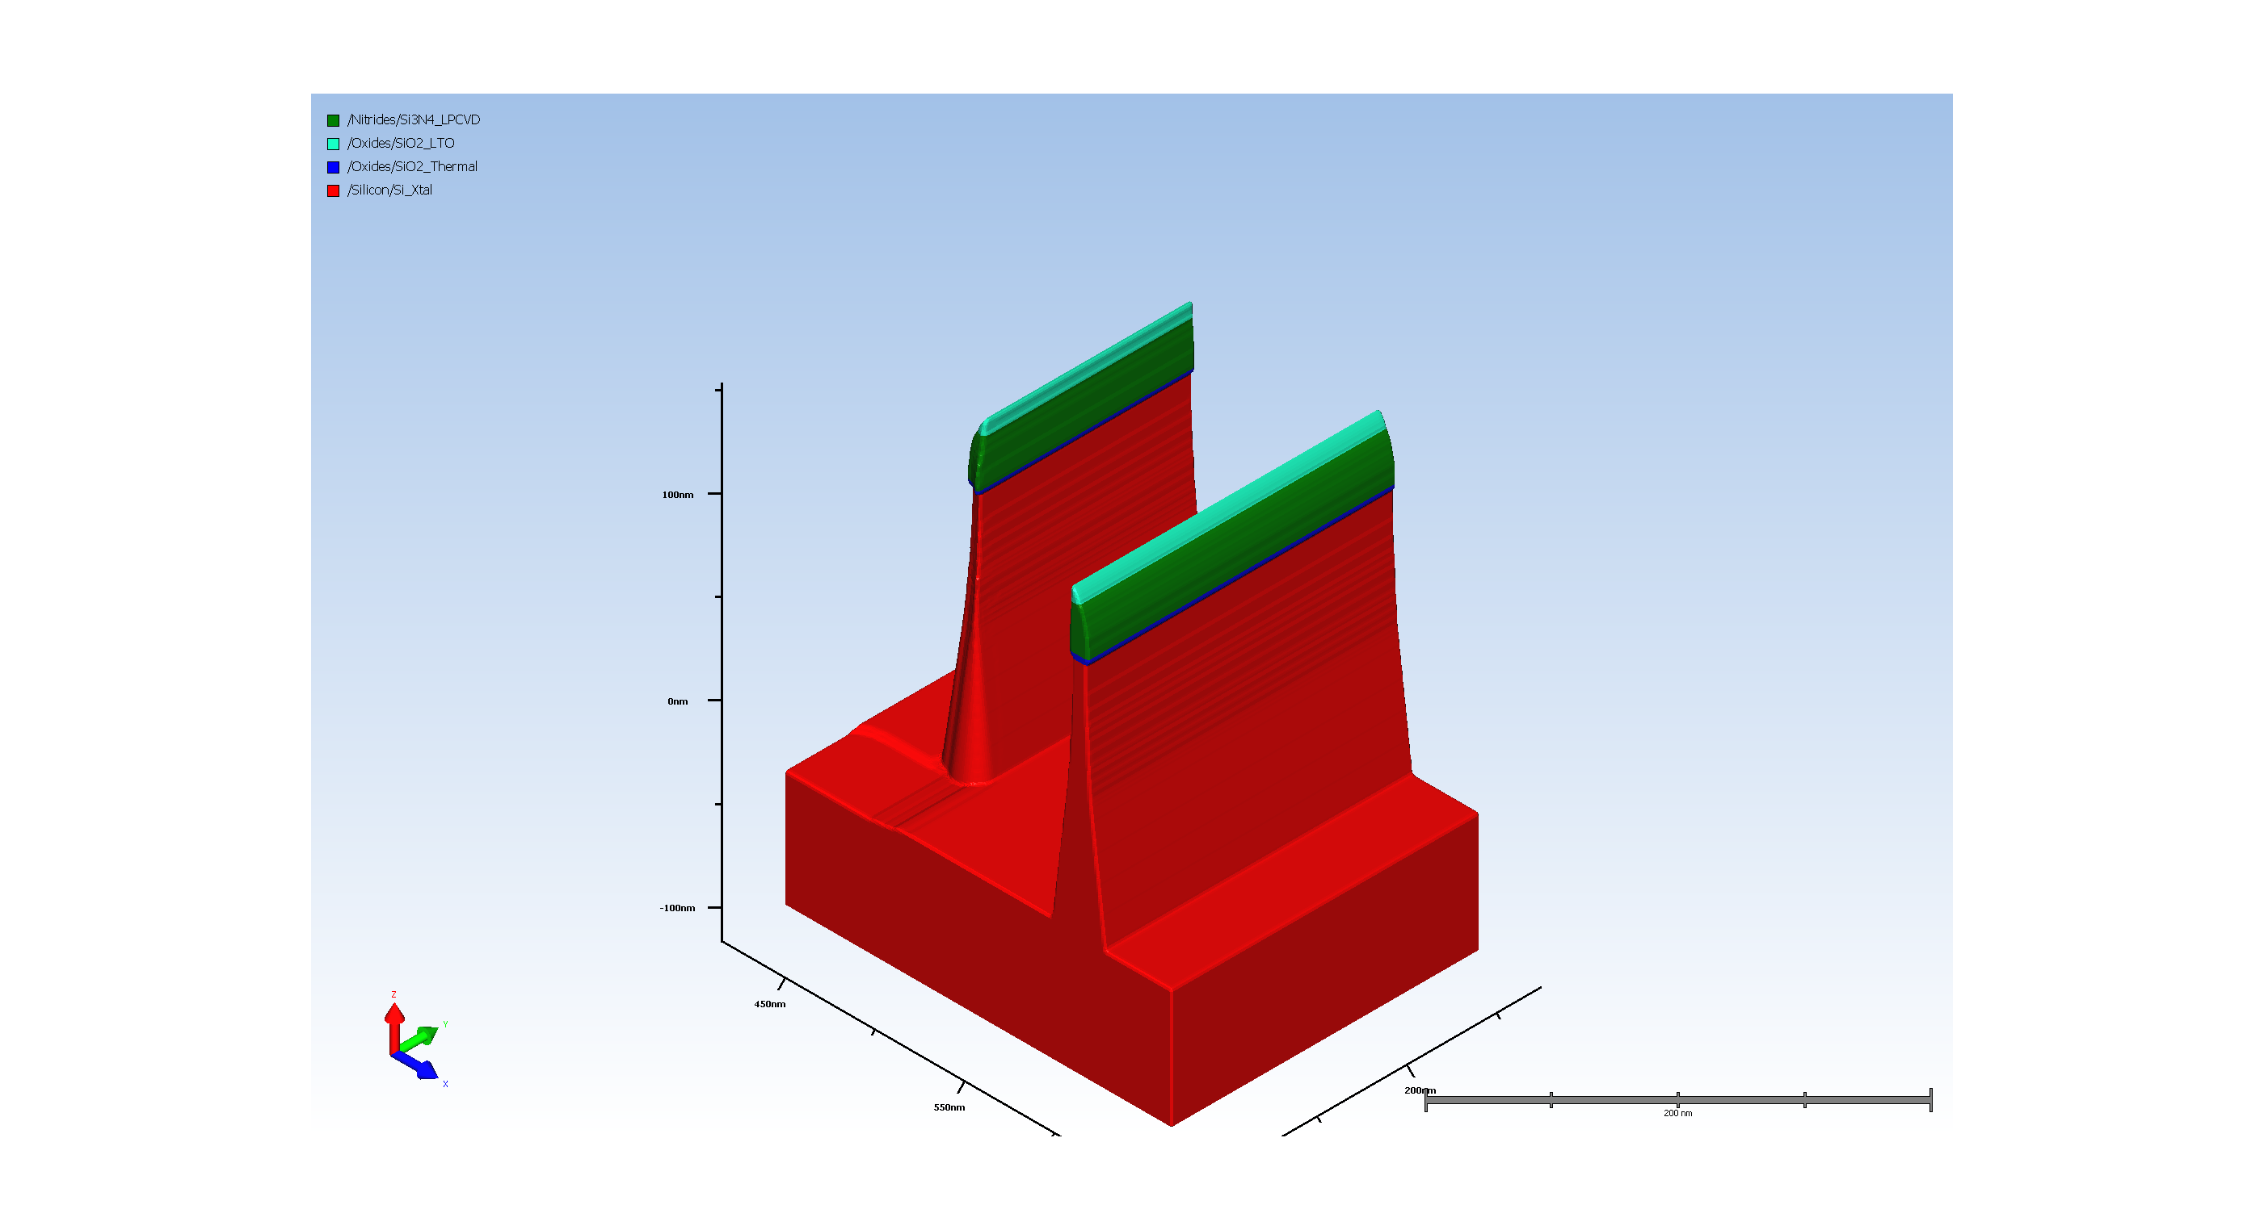
2.2.9.1.2. RIE Fin Si - Taper

Slide 25
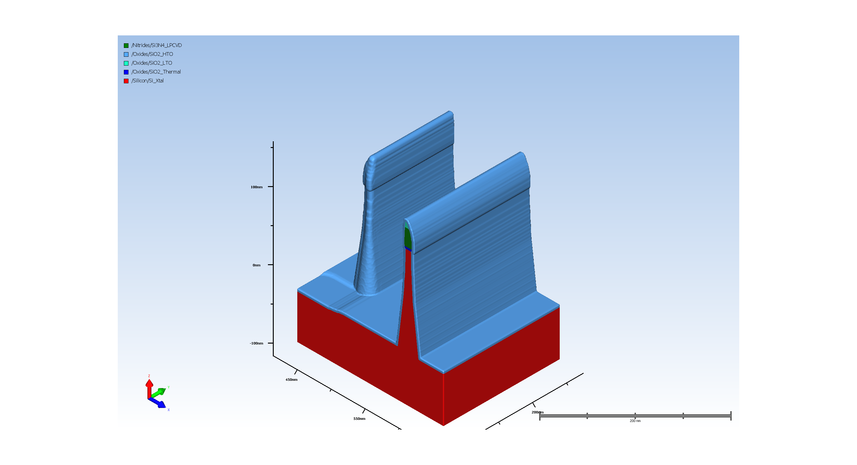
2.3.1. DEP Screen Oxide

Slide 26
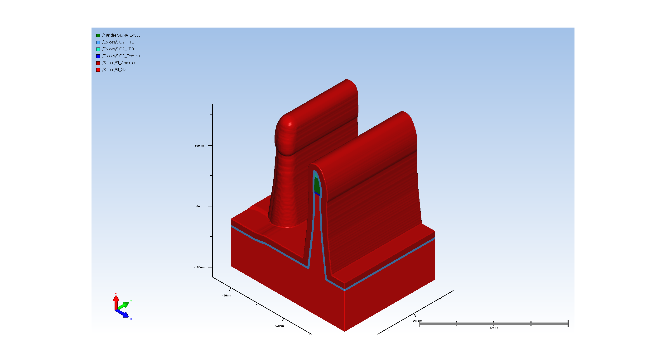
2.3.2. DEP PSPD Poly

Slide 27
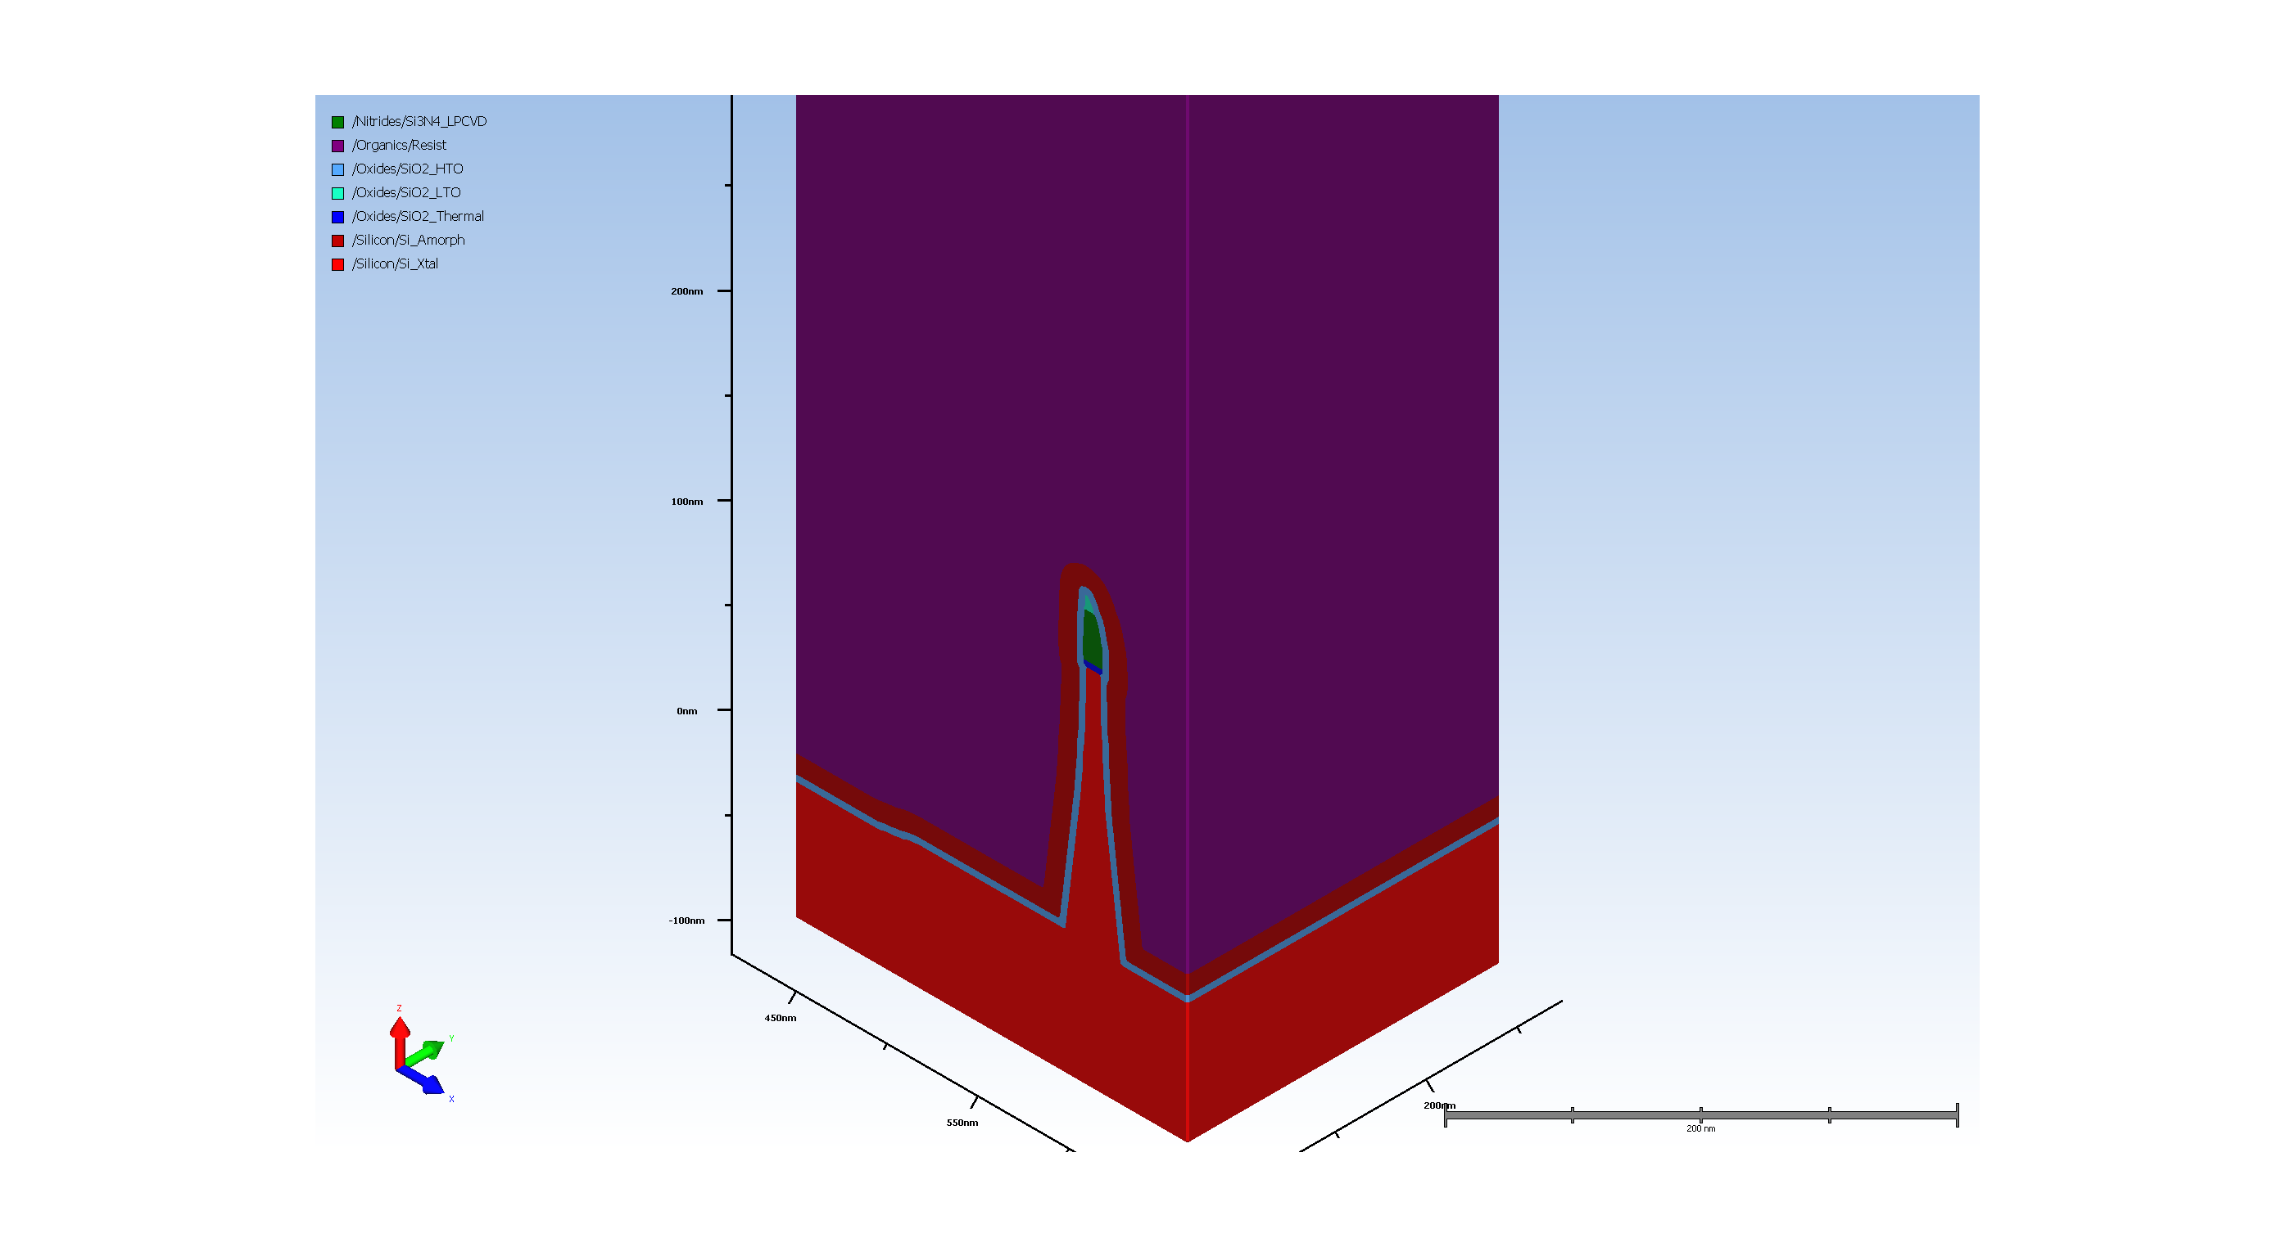
2.3.3. DEP PWell Resist

Slide 28
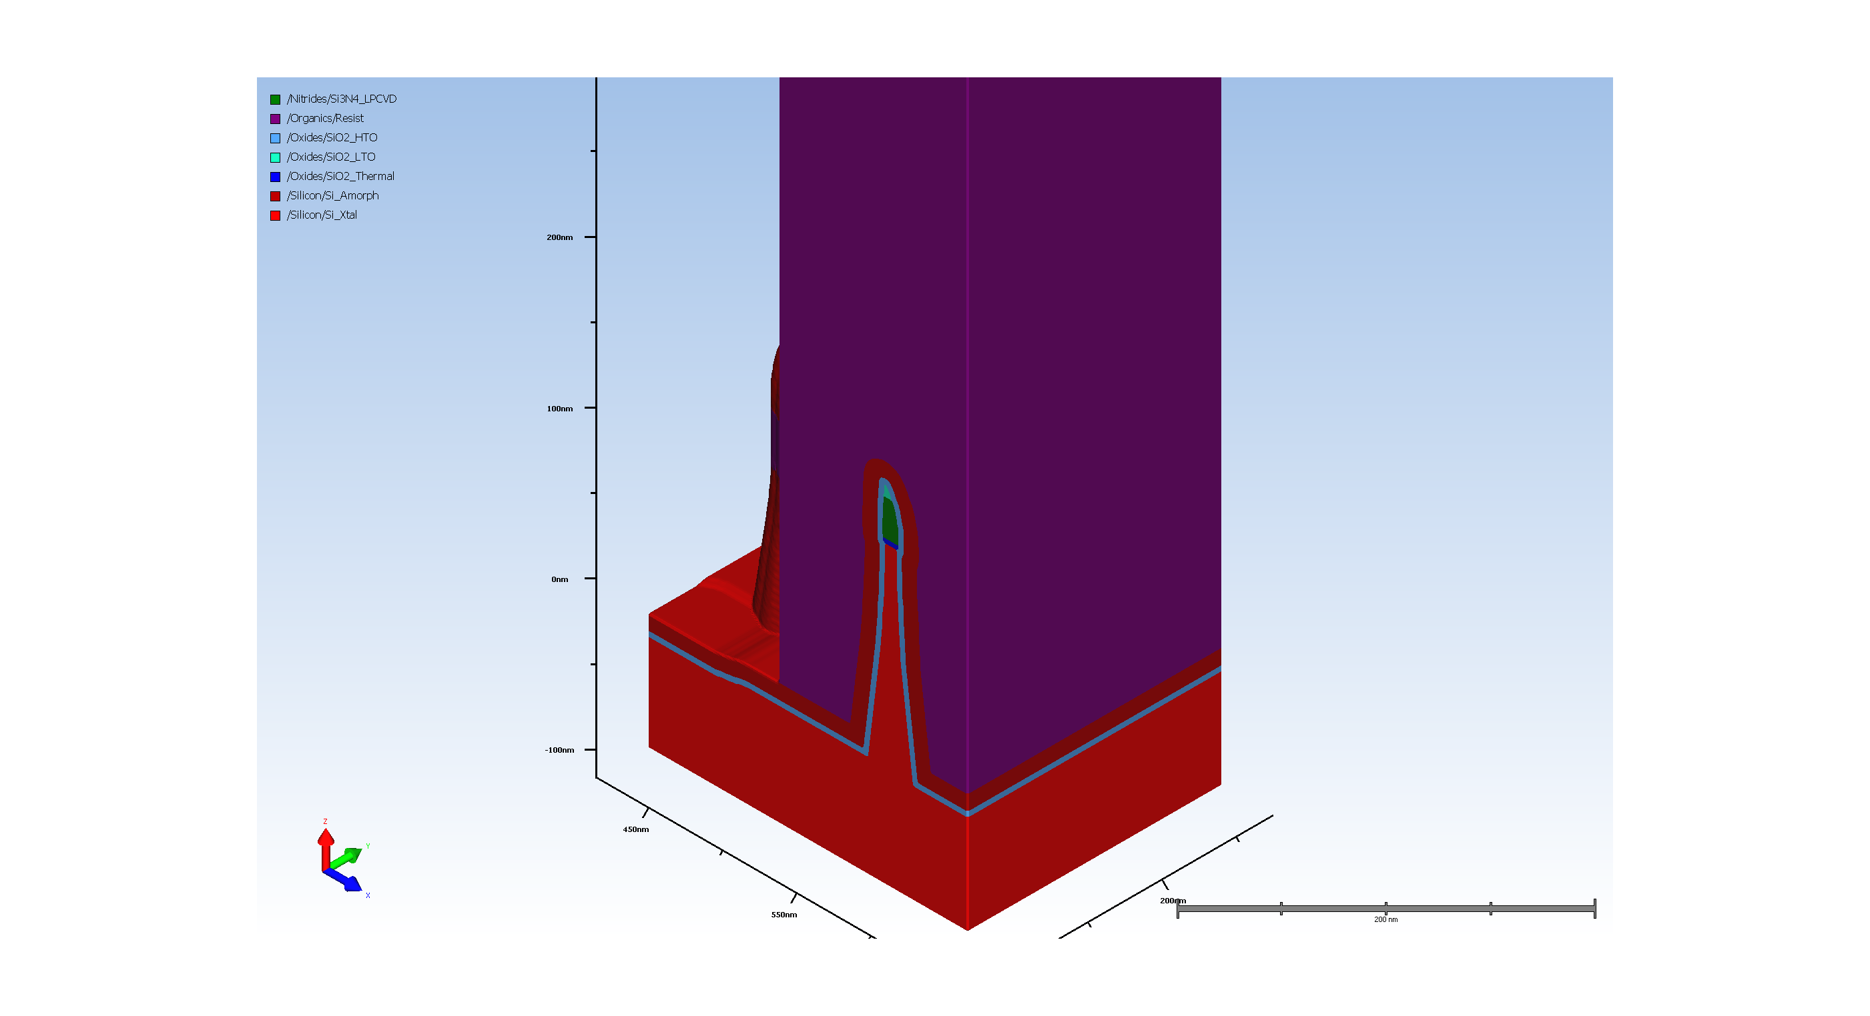
2.3.4. LTH NWell

Slide 29
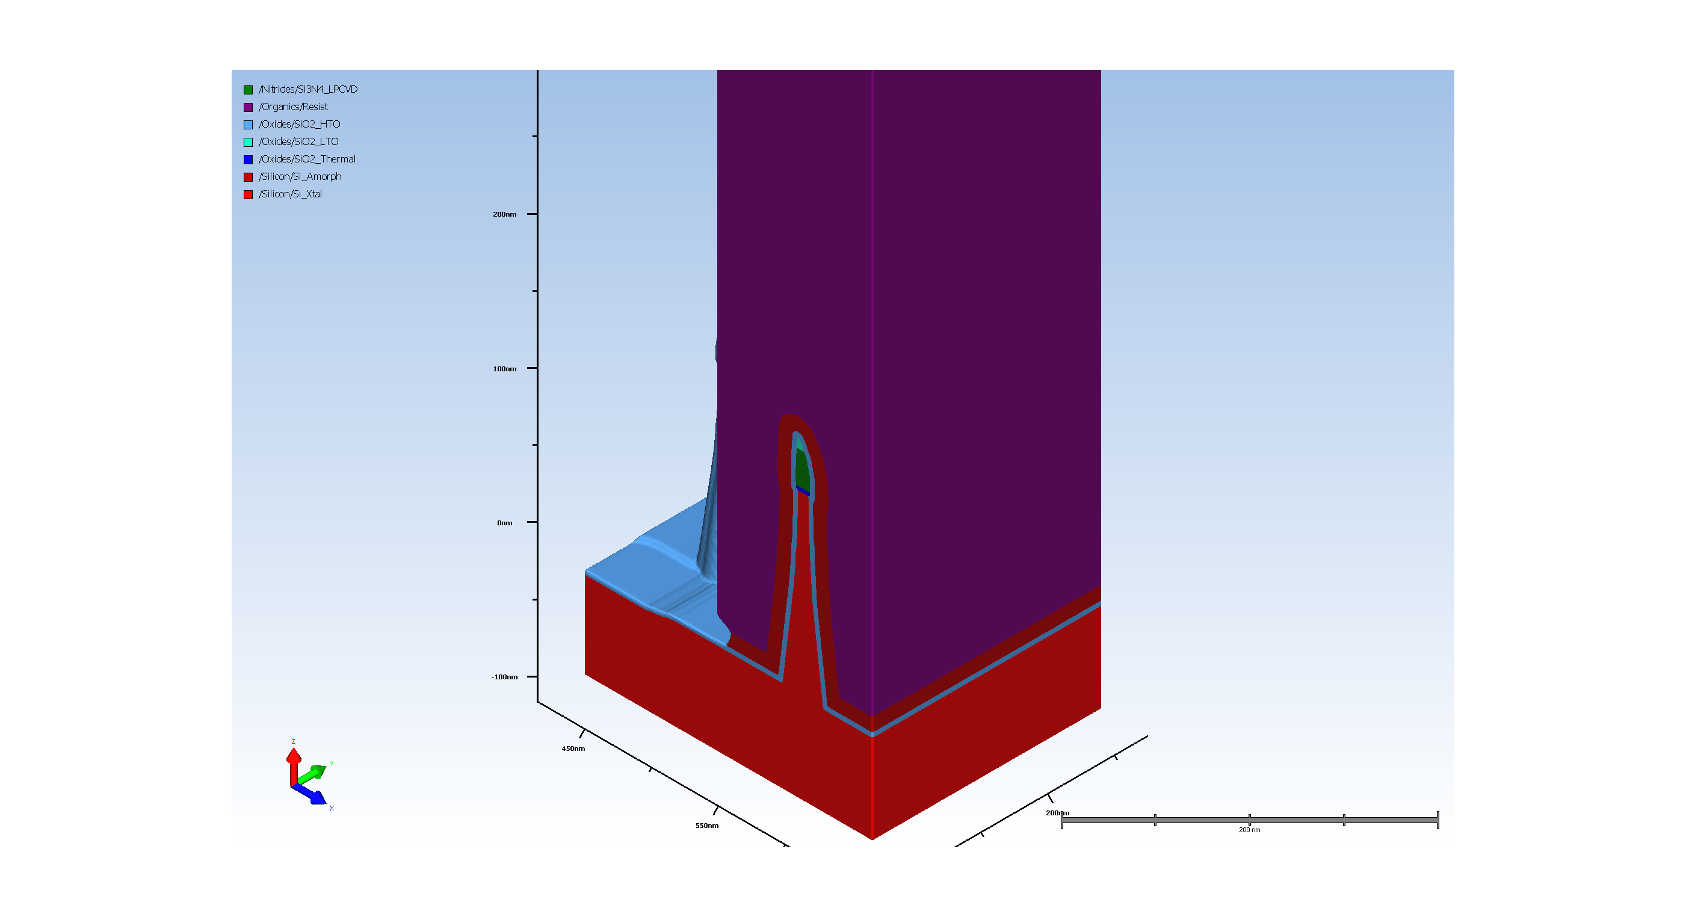
2.3.5. RIE PSPD Poly

Slide 30
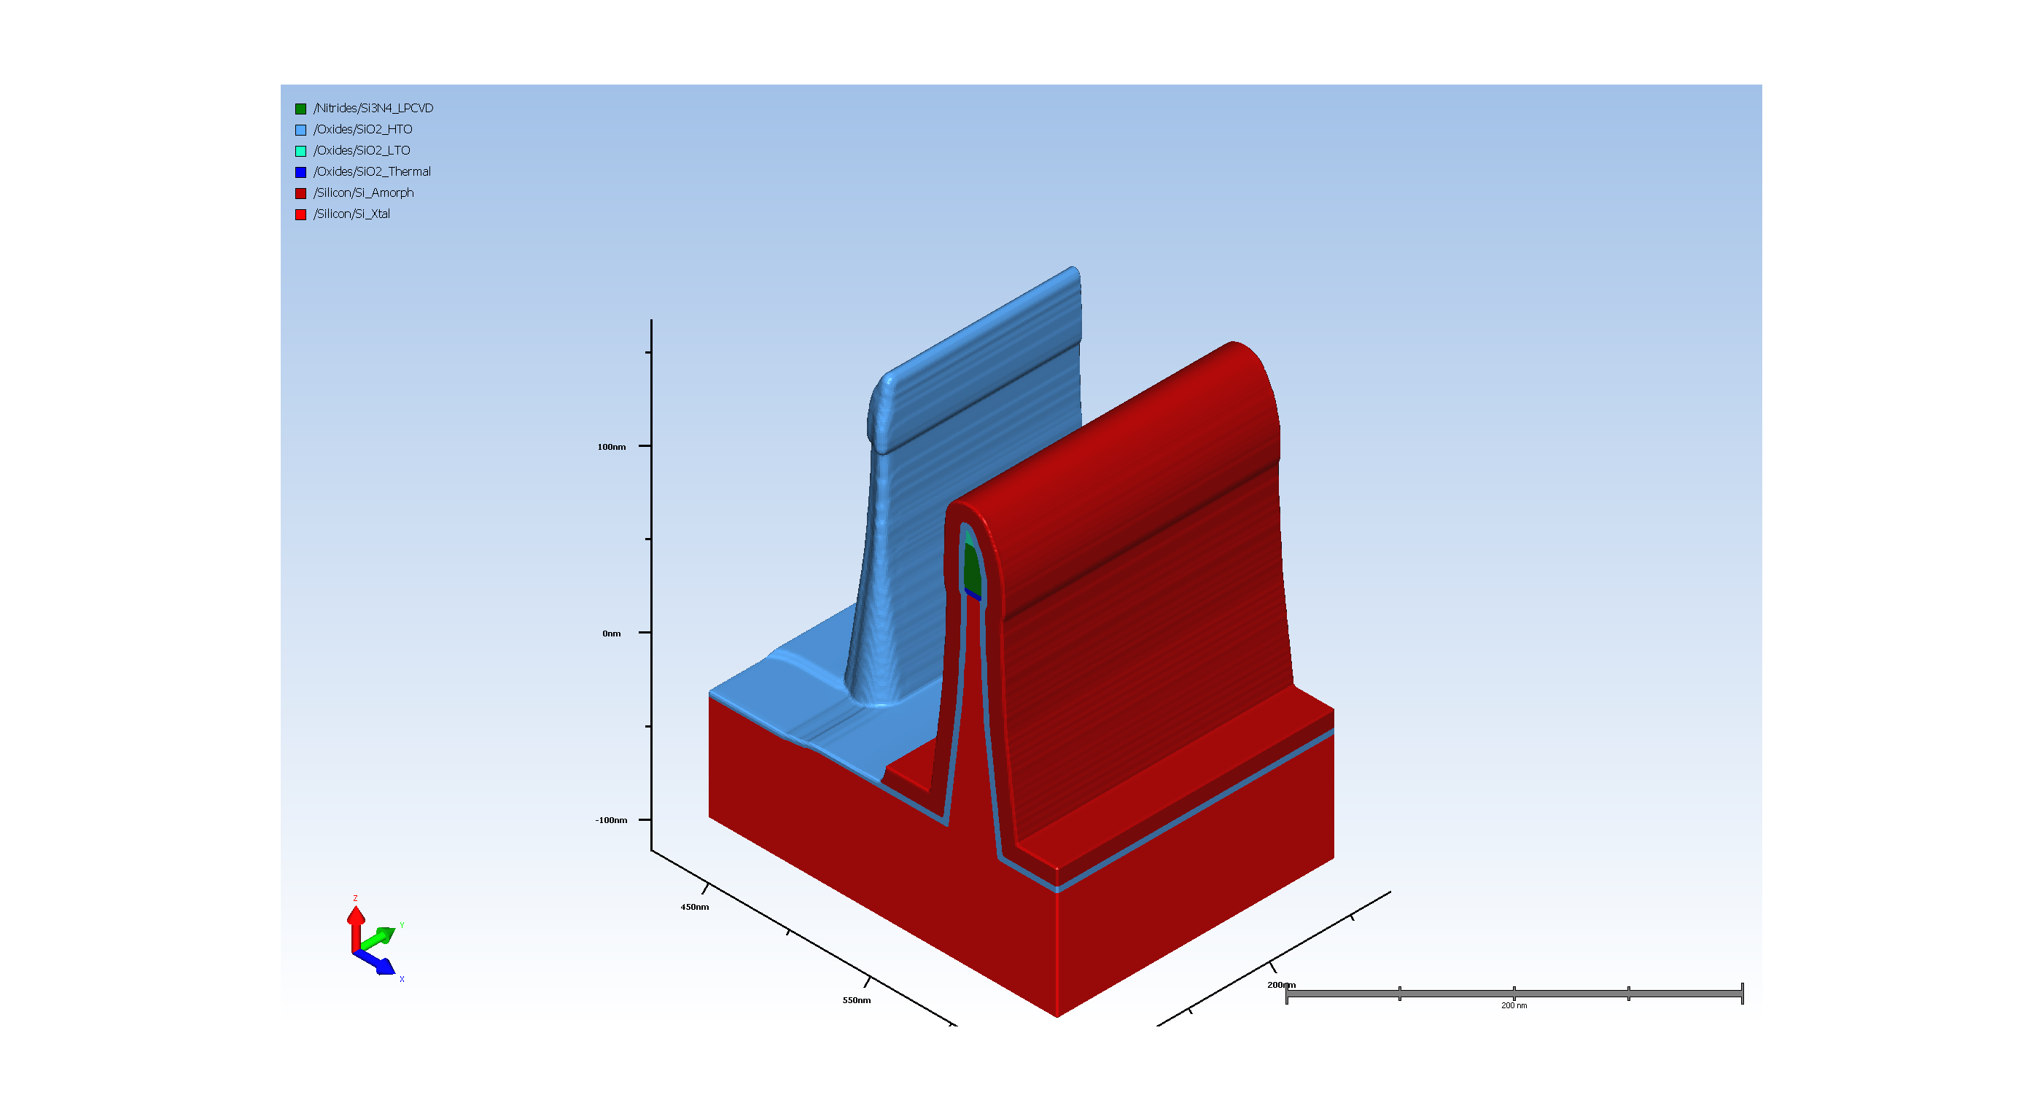
2.3.6. RIE Resist

Slide 31
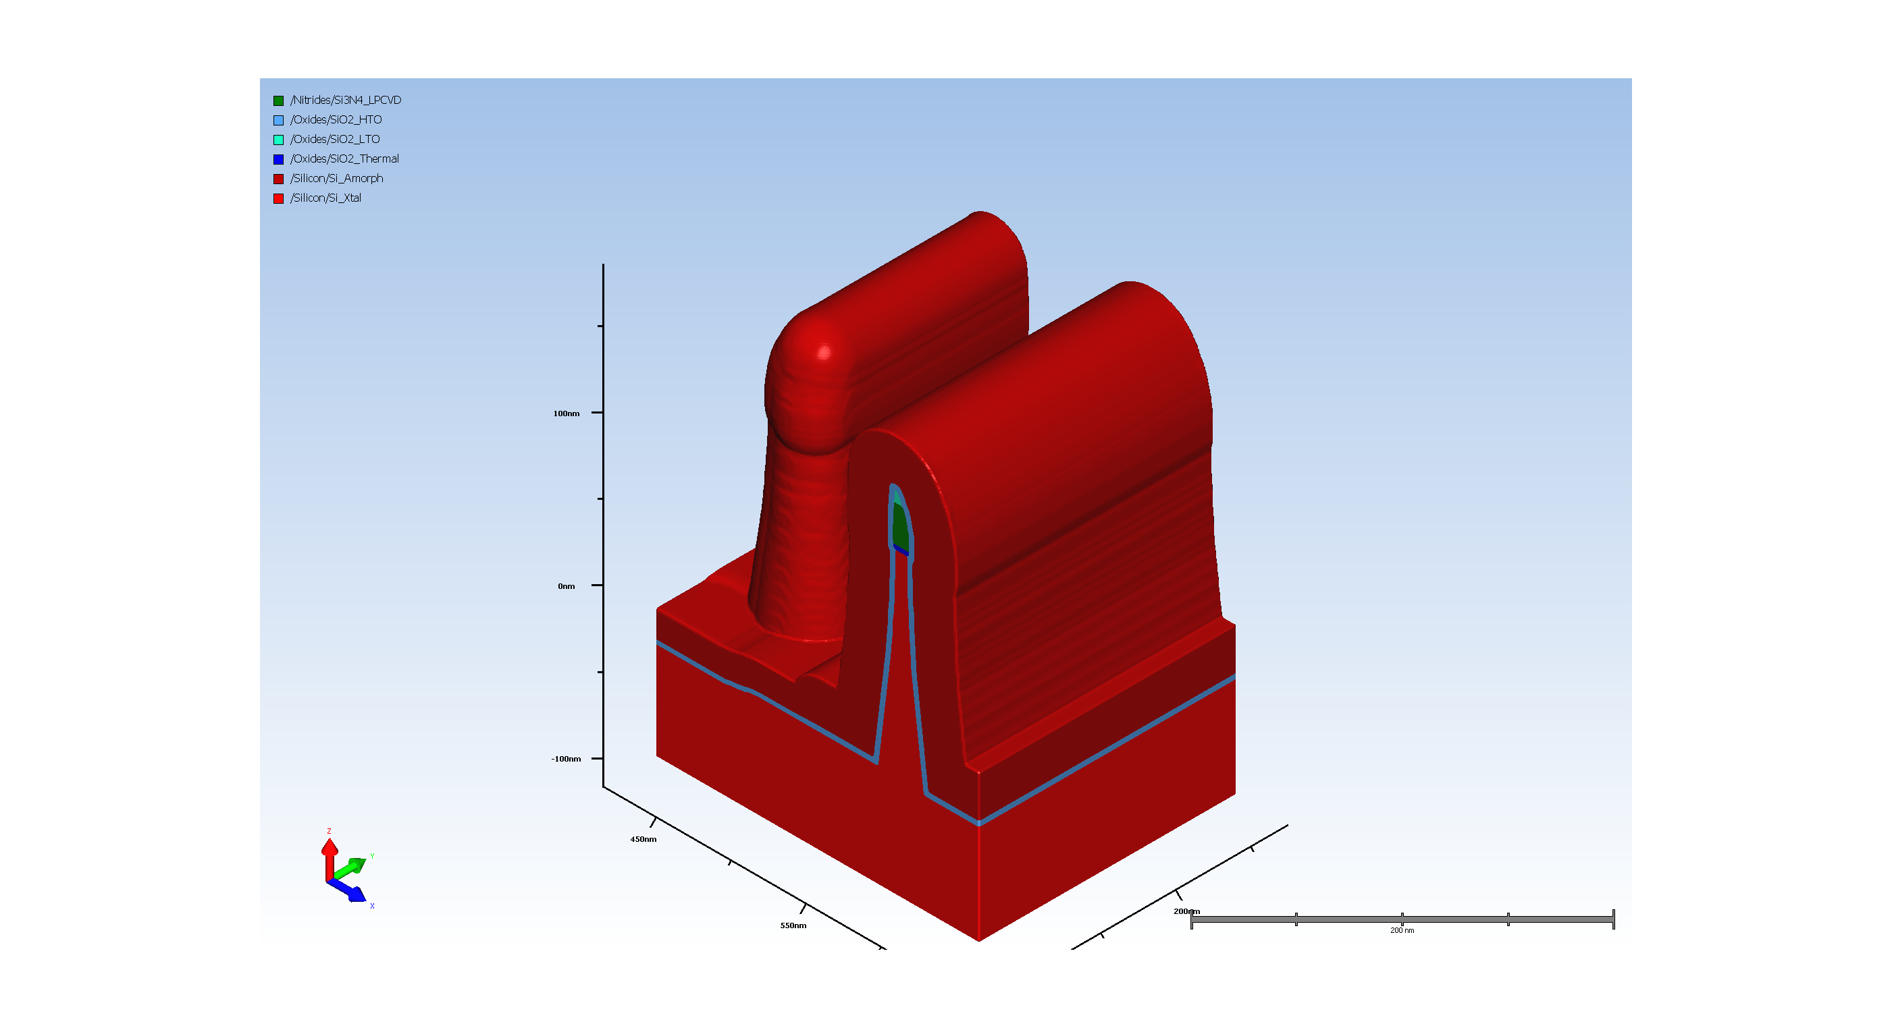
2.3.7. DEP NSPD Poly

Slide 32
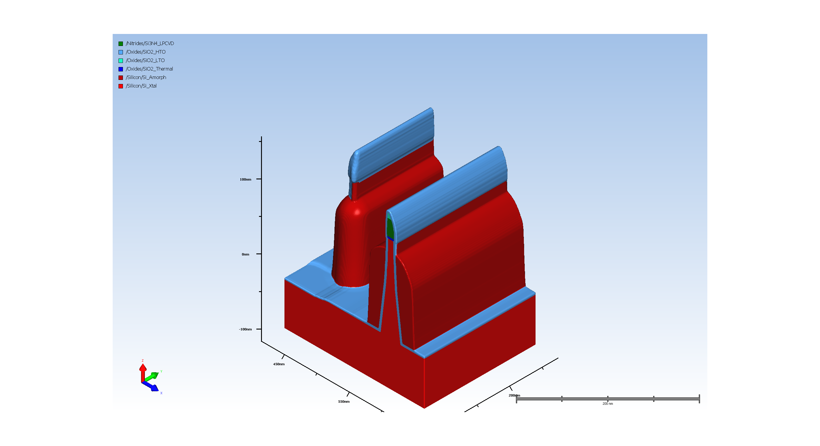
2.3.8. RIE NSPD Poly

Slide 33

2.3.9. RTP Well Drive

Slide 34

2.3.10. RIE SPD Poly

Slide 35
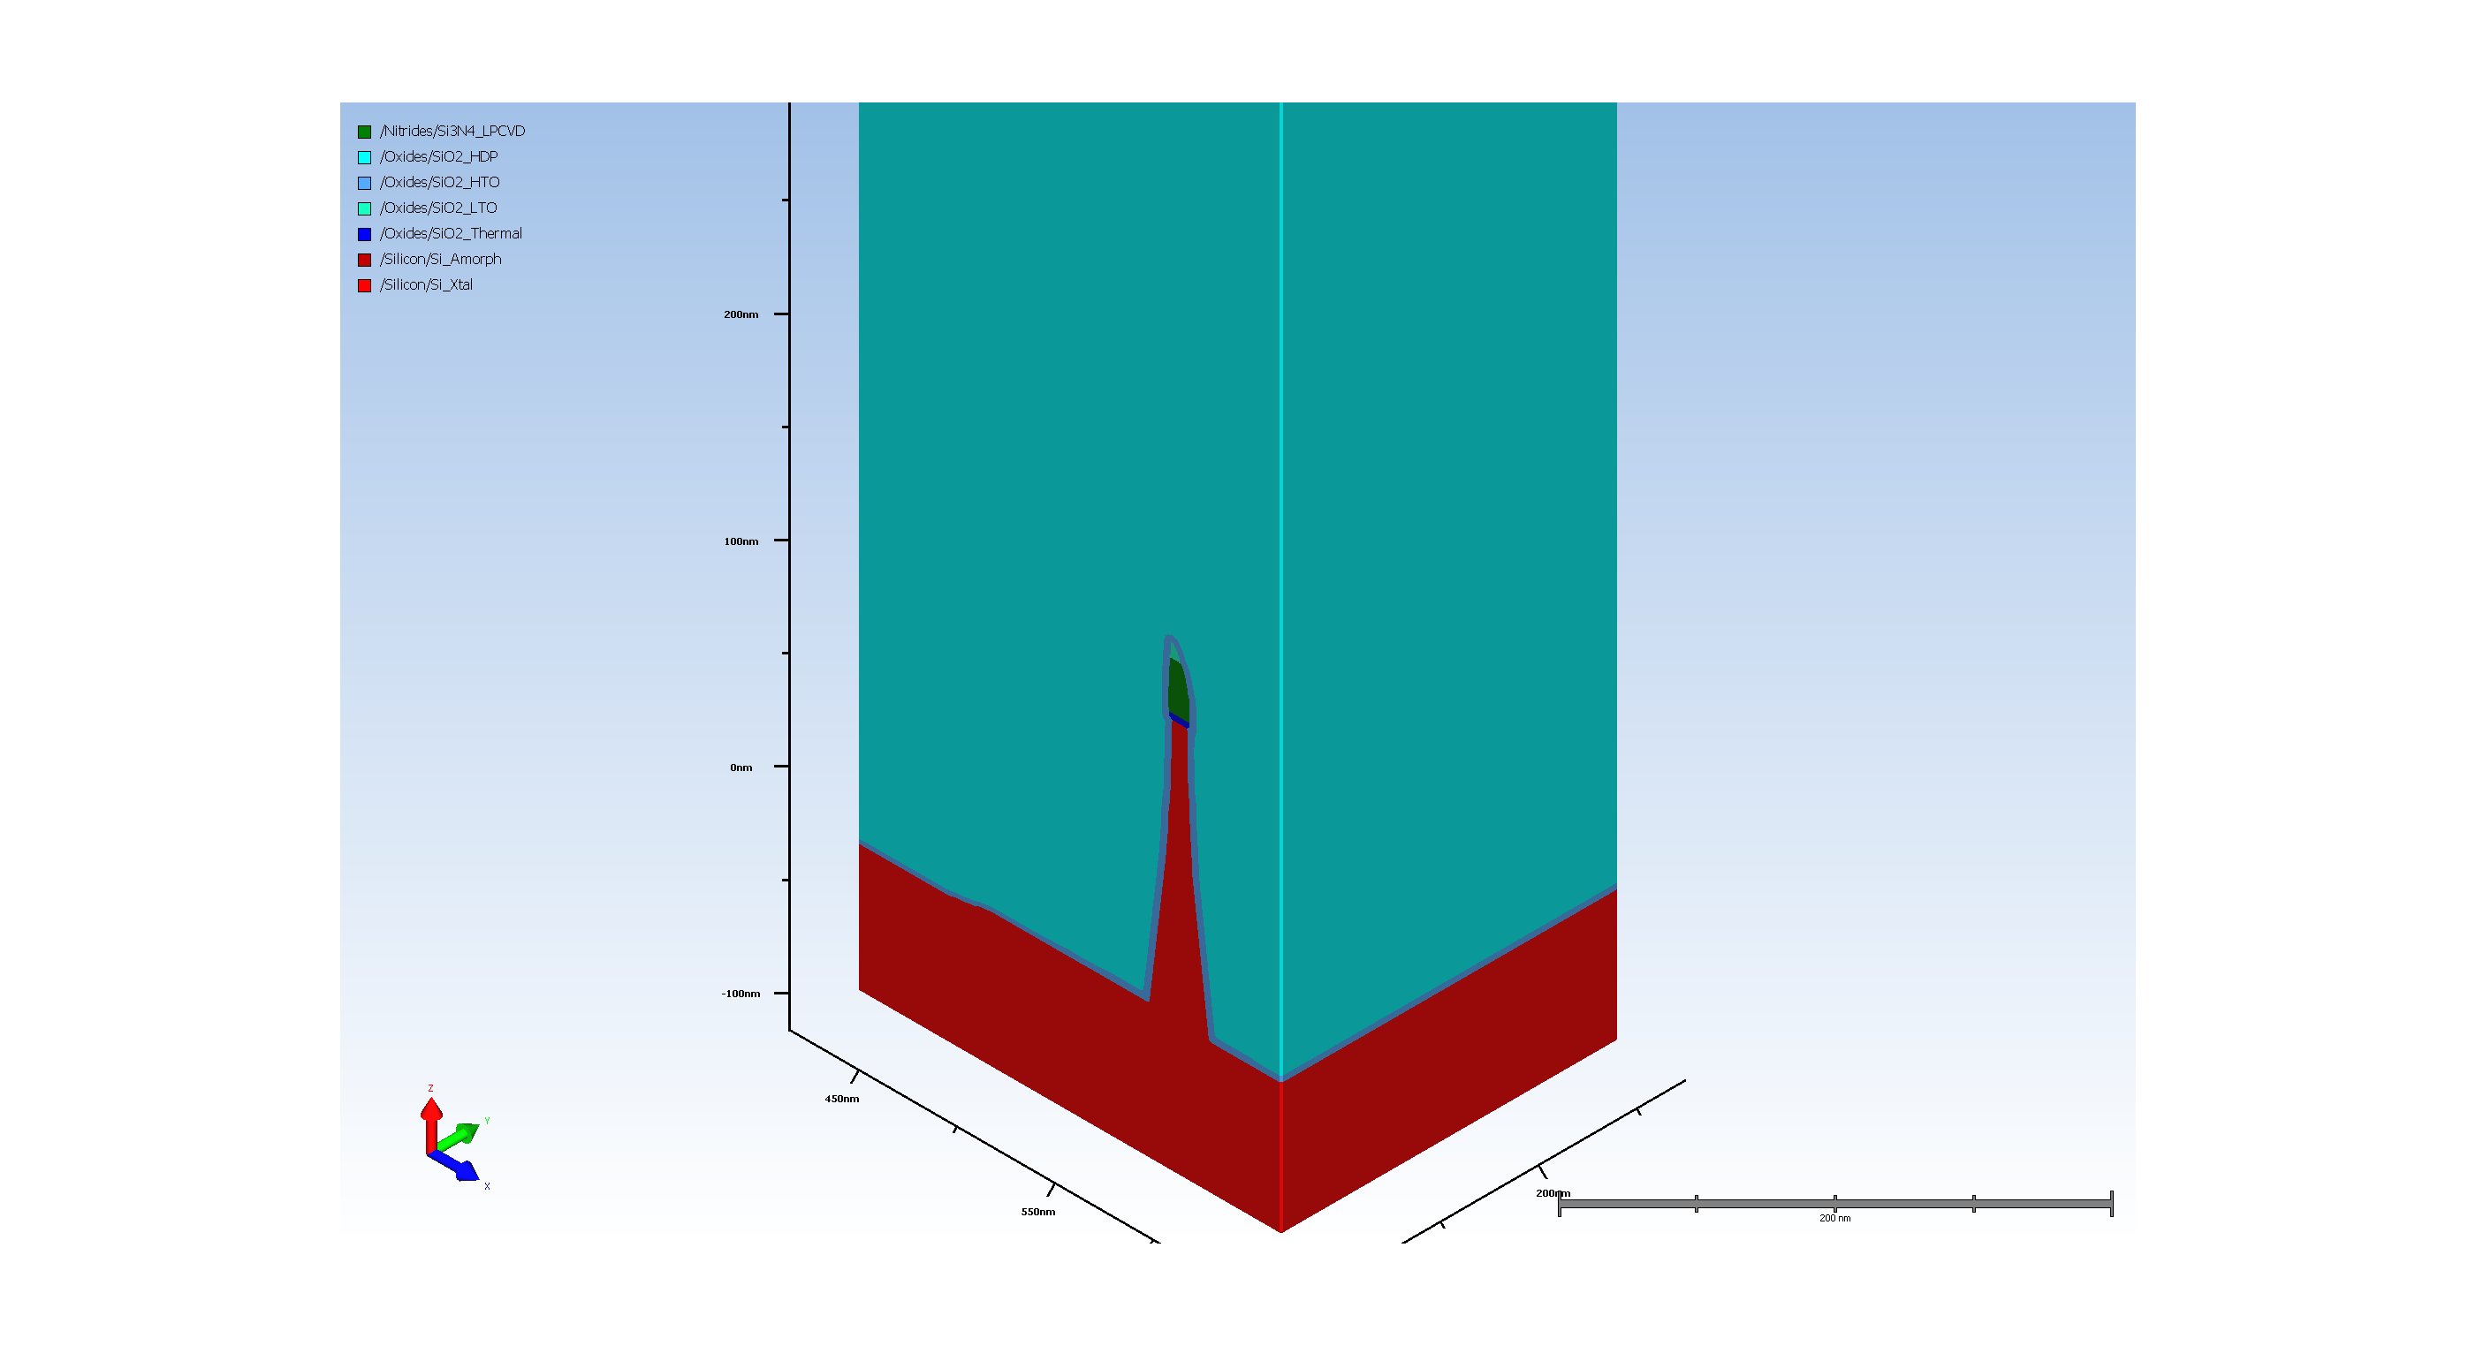
2.4.1. DEP STI HDP

Slide 36
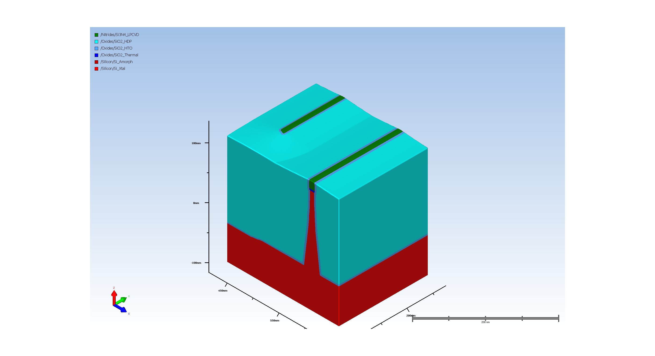
2.4.2. CMP HDP

Slide 37

2.4.3. RIE STI Recess1

Slide 38

2.4.4. WET HDP Clean

Slide 39

2.4.5. WET PadNit Strip

Slide 40
2.4.6. RIE STI Recess2

Slide 41
2.5.1. DEP SacOx

Slide 42
2.5.3. DEP SacGate

Slide 43
2.5.4. CMP SacGate

Slide 44
2.5.5. DEP GateCapNit

Slide 45
2.5.6. DEP GateCapOx

Slide 46
2.5.7. DEP GateODL

Slide 47
2.5.8. DEP GateSiARC

Slide 48
2.5.9. DEP GateRes

Slide 49
2.5.10. LTH Gate

Slide 50
2.5.11.1. RIE SiARC

Slide 51
2.5.11.2. RIE ODL

Slide 52
2.5.11.3. RIE Oxide BT

Slide 53
2.5.11.4.1. RIE Nitride

Slide 54
2.5.12. RIE GateRes

Slide 55
2.5.13. DEP GateCutODL

Slide 56
2.5.14. DEP GateCutSiARC

Slide 57
2.5.15. DEP GateCutRes

Slide 58
2.5.16. LTH GateCut

Slide 59
2.5.17.1. RIE GateCut SiARC

Slide 60
2.5.17.2. RIE GateCut ODL

Slide 61
2.5.17.3. RIE GateCut Oxide BT

Slide 62
2.5.17.4. RIE GateCut Nitride

Slide 63
2.5.18. RIE GateCutRes

Slide 64
2.5.19.1. RIE GateFinal - Simple

Slide 65
2.5.20. WET Clean

Slide 66
2.6.1.1. DEP PSpacerOx

Slide 67
2.6.1.2. DEP PSpacerNit

Slide 68
2.6.1.3. DEP PSpacerRes

Slide 69
2.6.1.4. LTH PSpacer

Slide 70
2.6.1.5. RIE PSpacer
The depth includes the deposited thickness + 10% overetch.

Slide 71
2.6.1.6.1. RIE PSD Recess - Simple

Slide 72
2.6.1.7. RIE PSpacerRes

Slide 73
2.6.1.8. WET PRecess

Slide 74
2.6.1.9. EPI SiGe

Slide 75
2.6.2.1. DEP NSpacerNit

Slide 76
2.6.2.2. DEP NSpacerRes

Slide 77
2.6.2.3. LTH NSpacer

Slide 78
2.6.2.4. RIE NSpacer
The depth includes the deposited thickness + 10% overetch.

Slide 79
2.6.2.5.1. RIE NSD Recess - Simple

Slide 80
2.6.2.6. RIE NSpacerRes

Slide 81
2.6.2.7. WET NRecess

Slide 82
2.6.2.8. EPI SiC

Slide 83
2.6.3. RTA

